Slide 1


Slide 2


GitHub – Cos’è e Come Funziona
Sito: https://github.com

Slide 3

Definizione
GitHub è un servizio di hosting di repository Git, ma aggiunge molte funzionalità.
Possiamo anche dire che GitHub è il social network degli sviluppatori, tipicamente per progetti Open Source (liberi).

Slide 4



Come Funziona
Creatore di Linux;
Deriva da Git (applicazione Linux)

Slide 5

https://techcrunch.com/2019/01/07/github-free-users-now-get-unlimited-private-repositories/

Slide 6

In pratica consente di
Questa foto di Autore sconosciuto è concesso in licenza da CC BY-NC-ND

Slide 7
Pubblicare e condividere progetti Open Source

Slide 8
Salvare i propri progetti online in modo distribuito

Slide 9
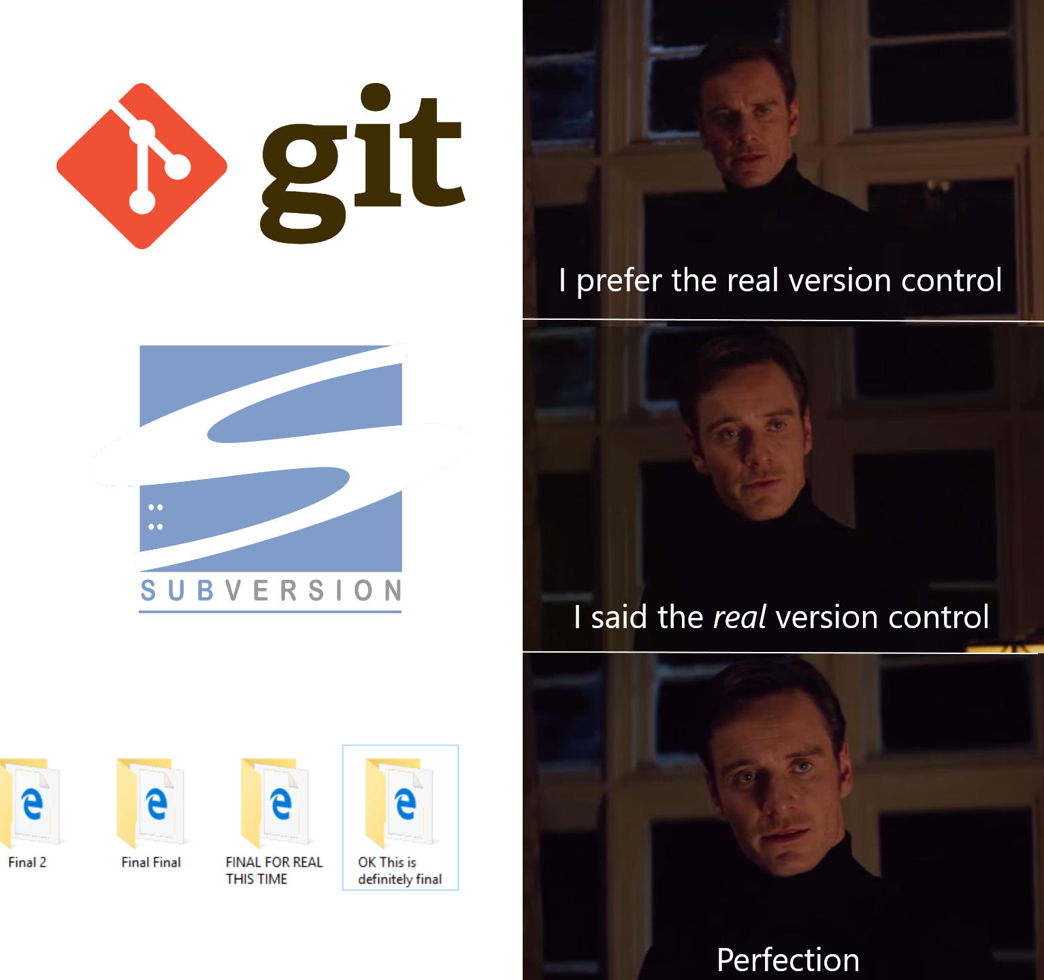
Ripristinare le varie versioni di un’applicazione

Slide 10
Usare l’editor che si vuole

Slide 11
Collaborare (con il forking e le pull request)

Slide 12
Fare domande e commenti

Slide 13
Mettersi in mostra e farsi conoscere come sviluppatori

Slide 14

2 fasi di sviluppo iterative
Commit
Sviluppo

Slide 15
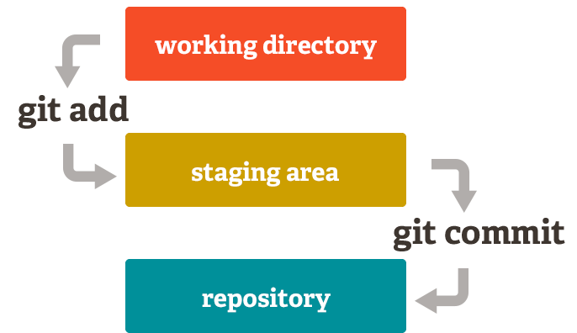

Slide 16


Slide 17

Storia
2005 > Git
2008 > GitHub Inc.
2018 > Microsoft (GitLab)

Slide 18



Ha dei predecessori

Slide 19
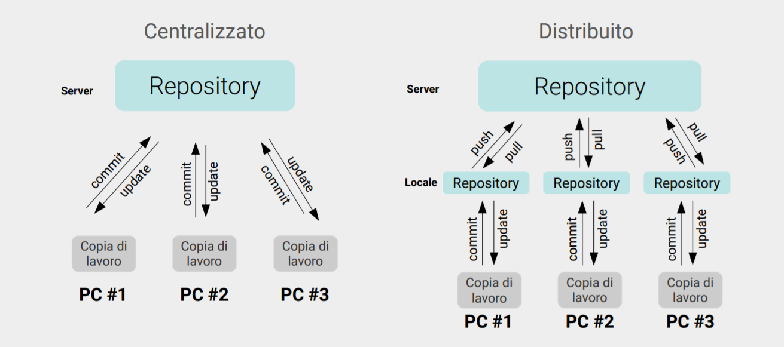

Slide 20

Keywords
Repositories
Commit
Push
Pull
Pull request
Fork
Branch
Master
Log

Slide 21
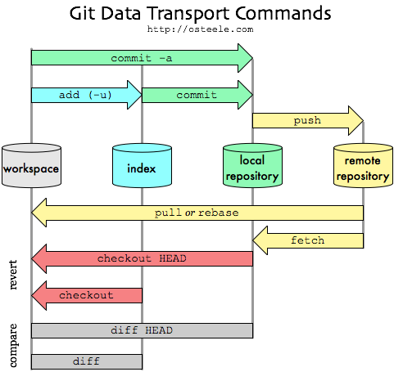

Slide 22

Registrazione al sito

Slide 23
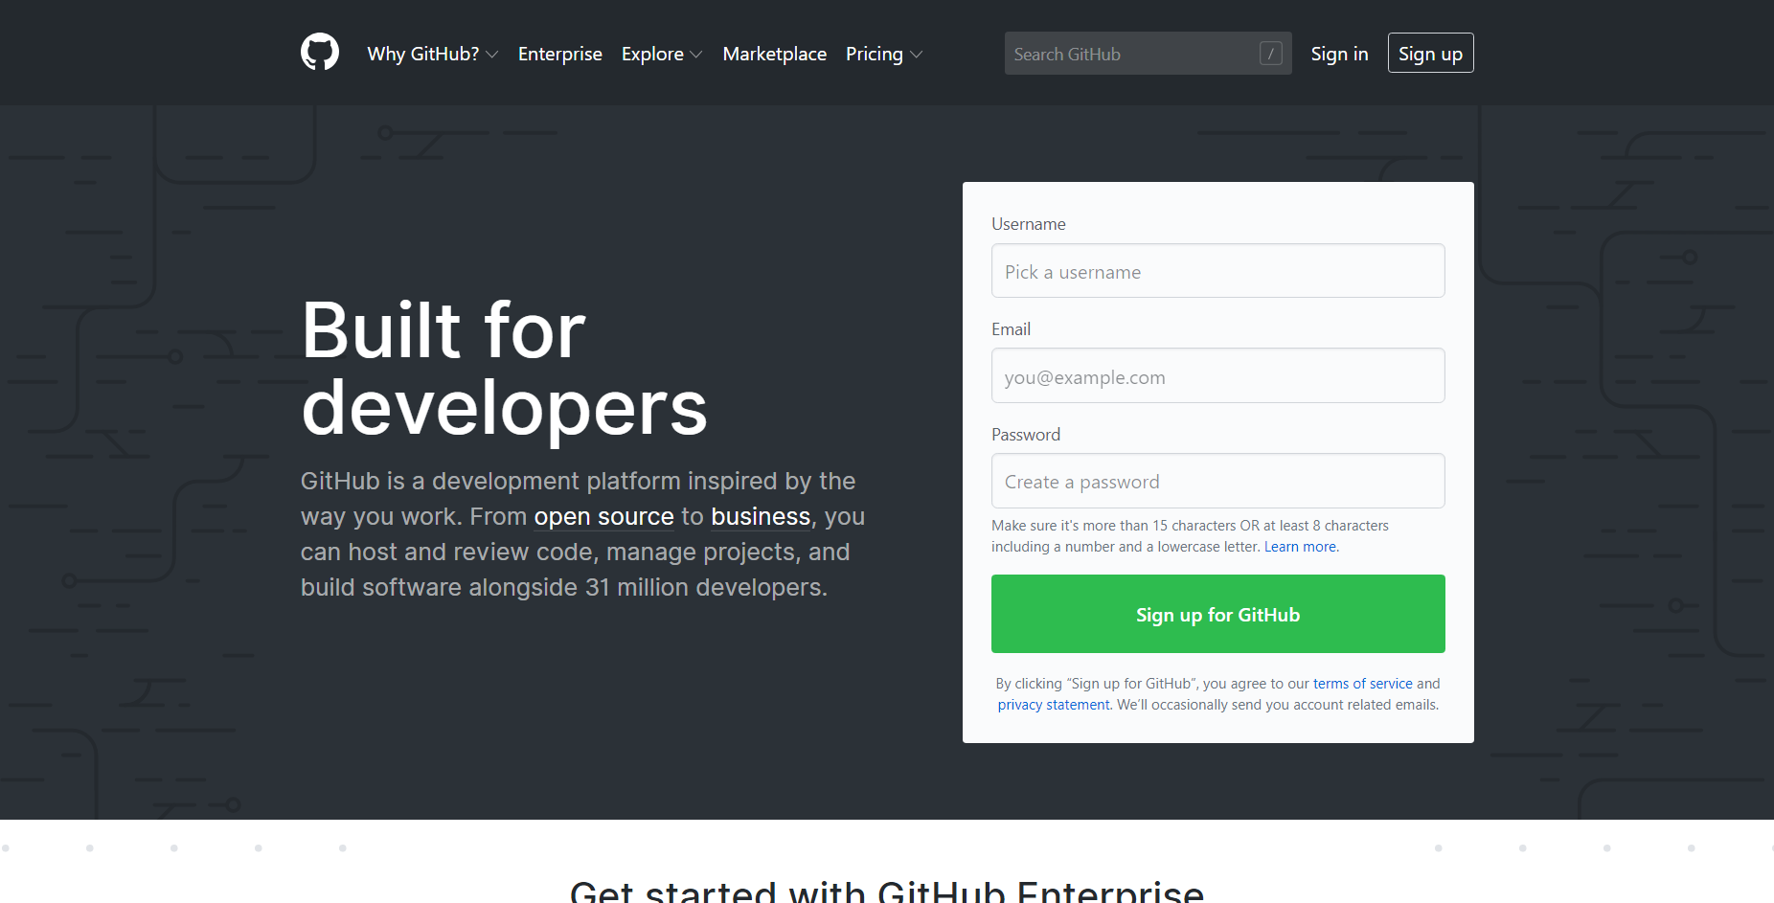

Slide 24
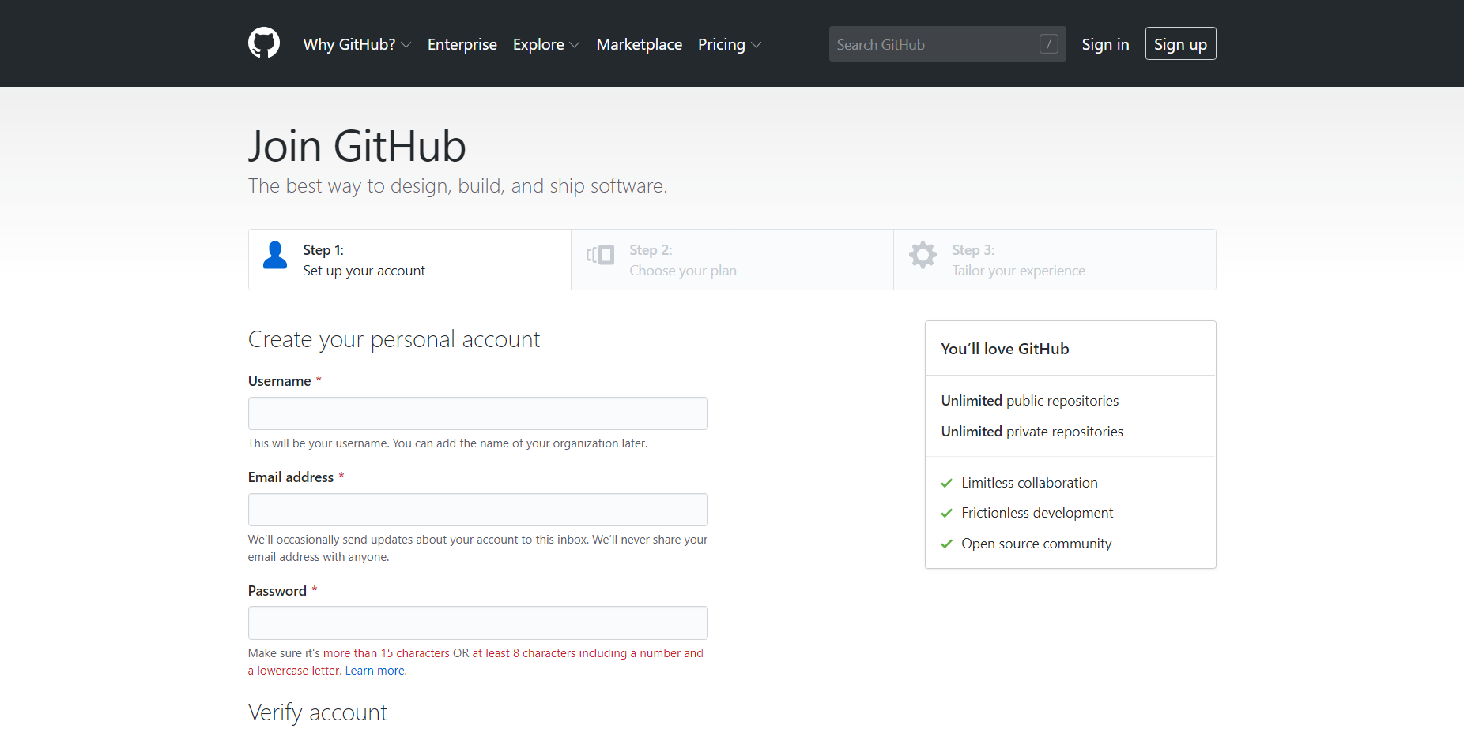

Slide 25
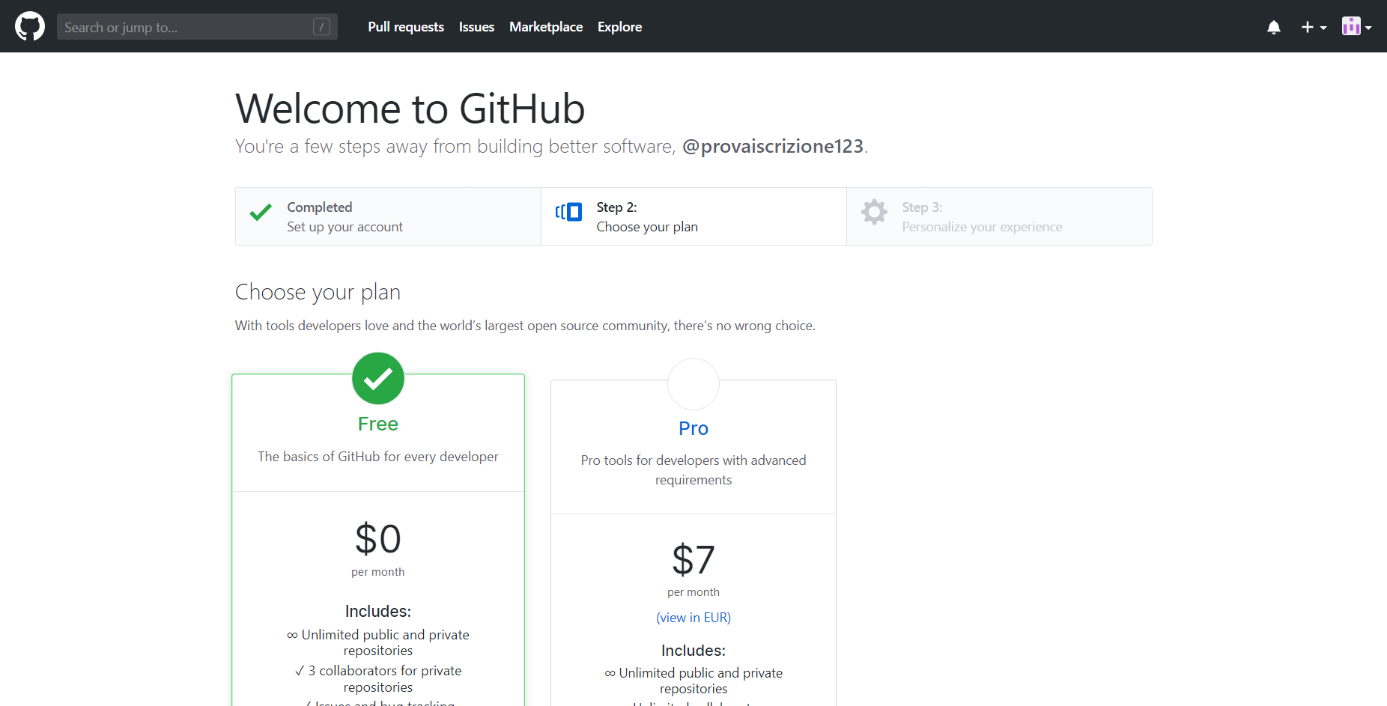

Slide 26
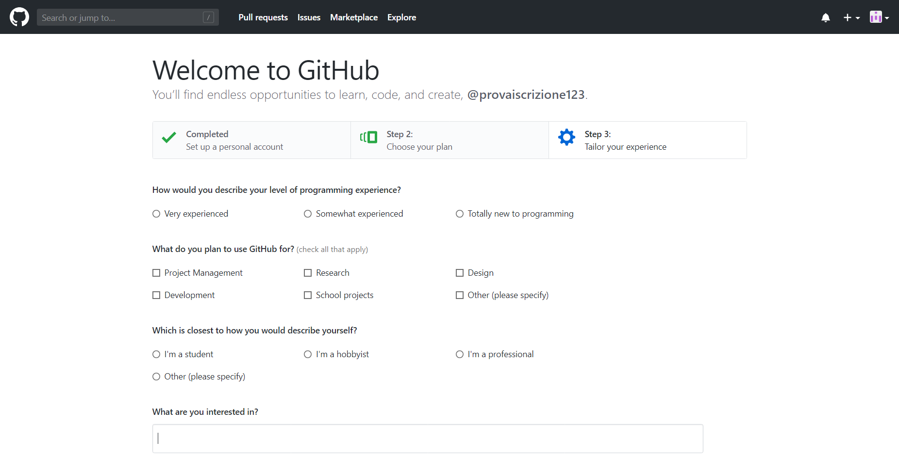

Slide 27
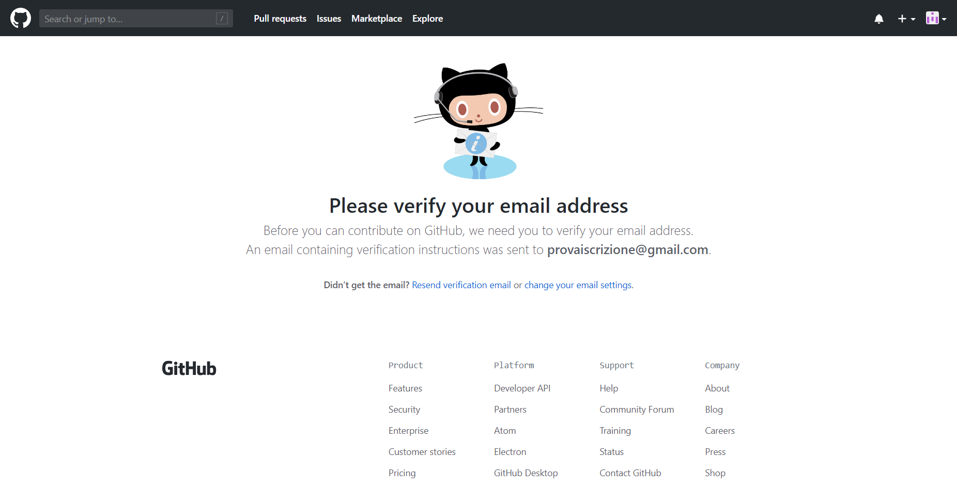

Slide 28

Creazione di una repository

Slide 29
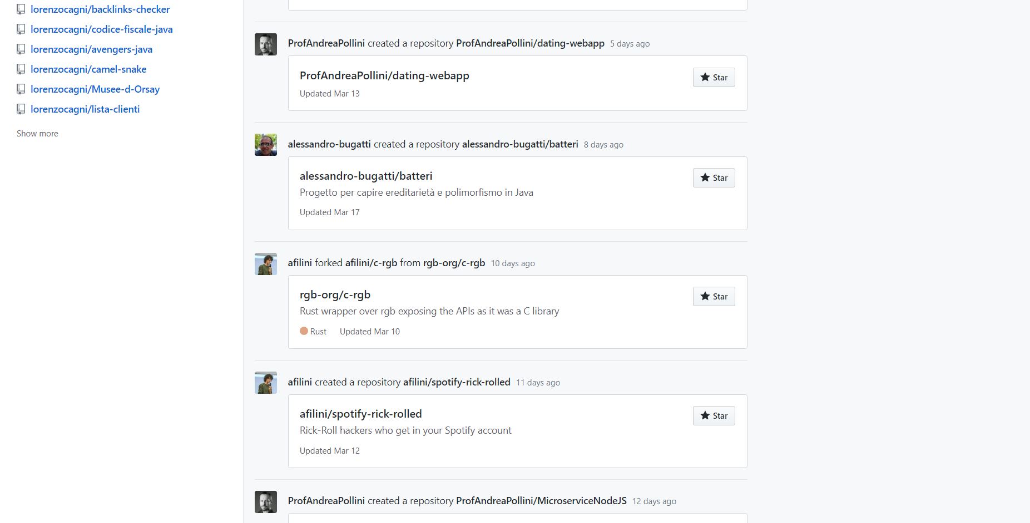

Slide 30
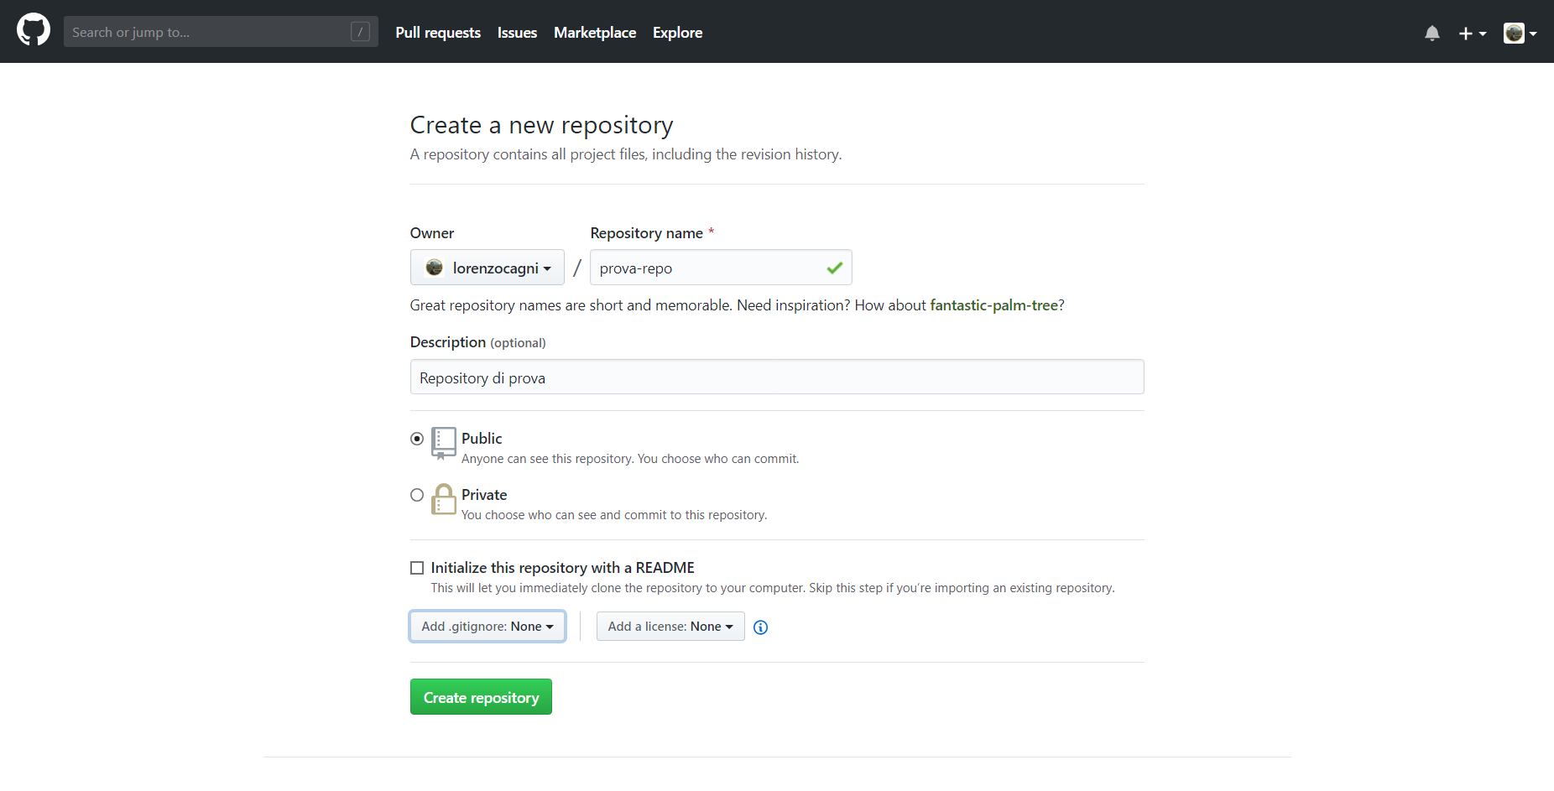

Slide 31
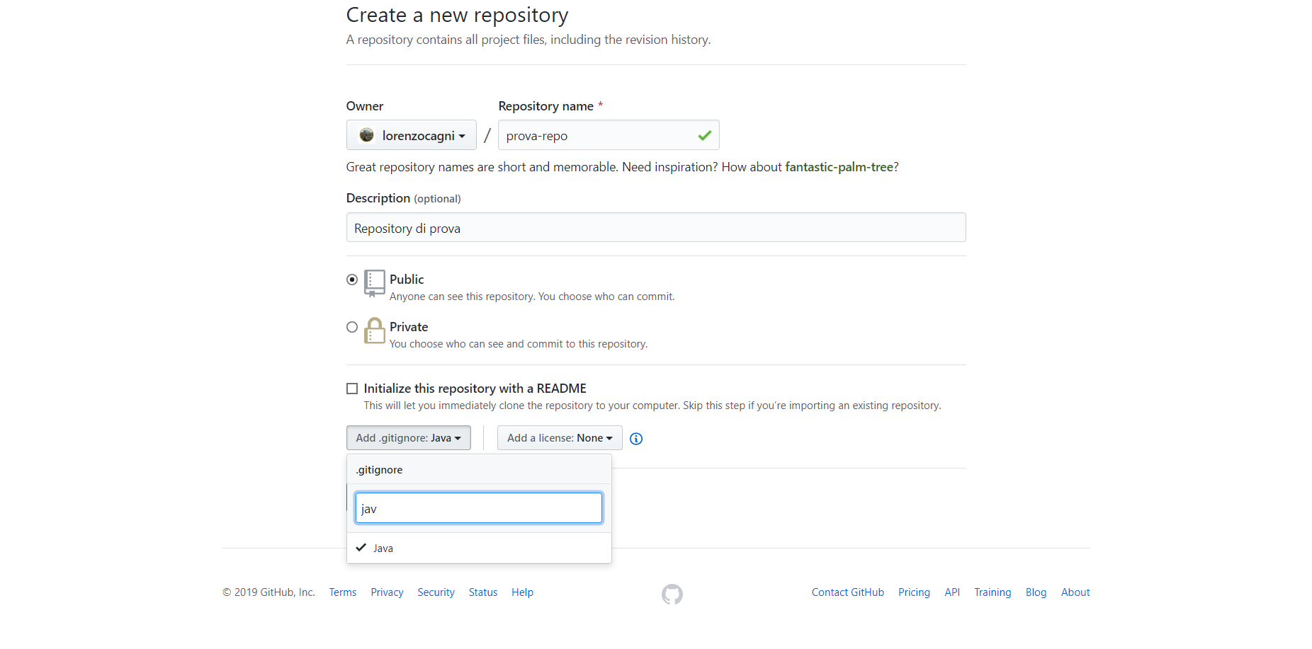

Slide 32

La scelta della licenza
Ci sono vari tipi di licenze open source, in base alle necessità di ogni singolo progetto.
Attualmente le più usate sono:
MIT
GNU GPL 3.0
https://choosealicense.com

Slide 33
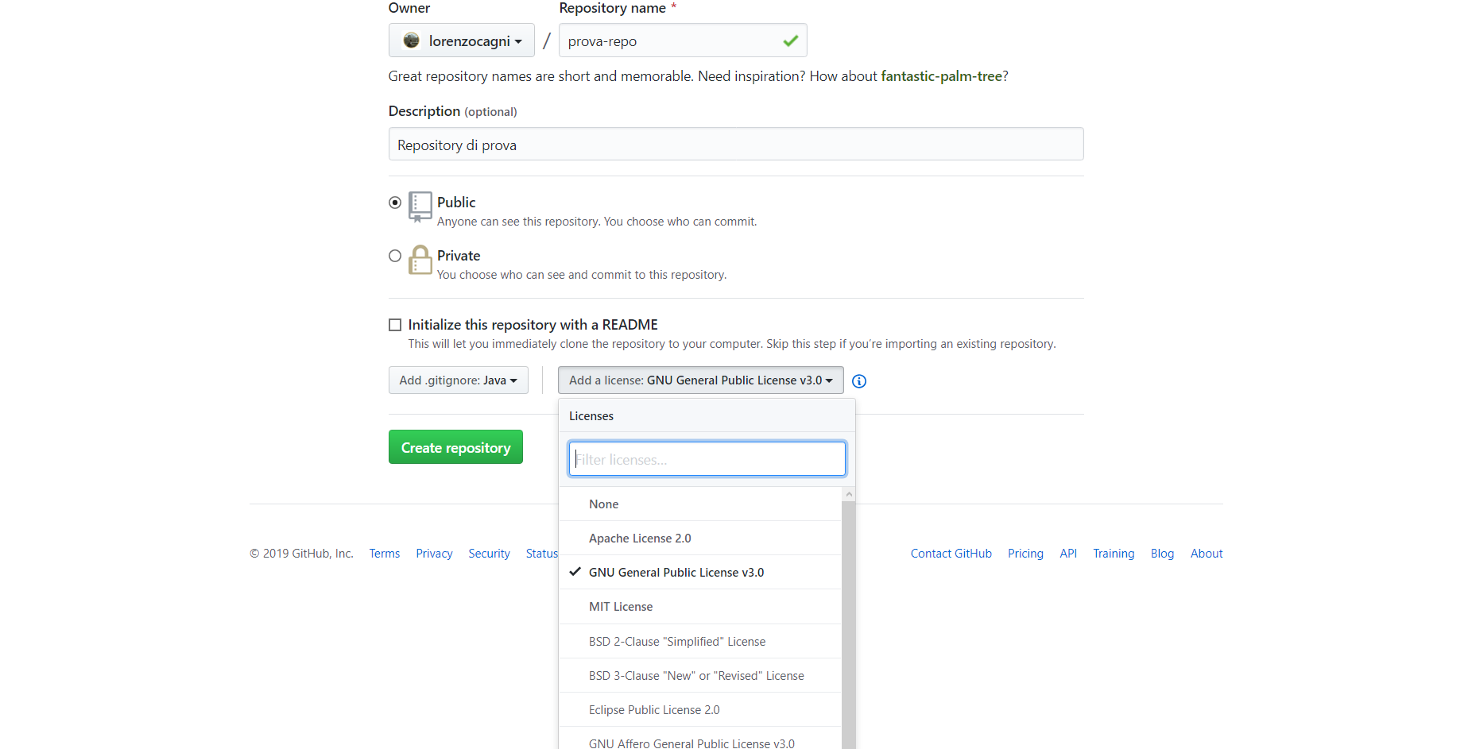

Slide 34
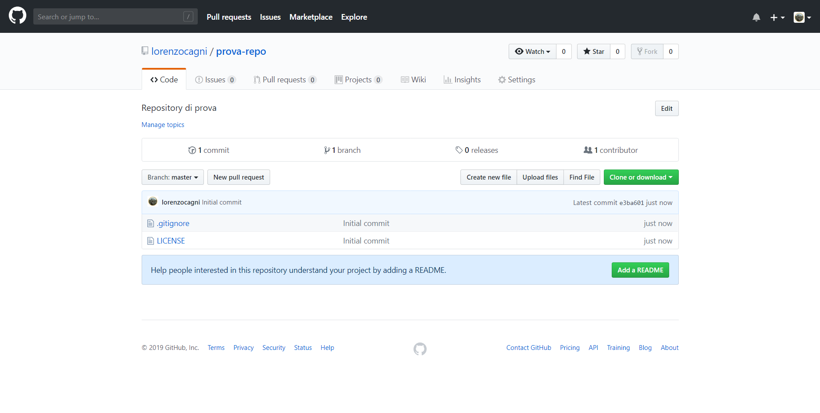

Slide 35
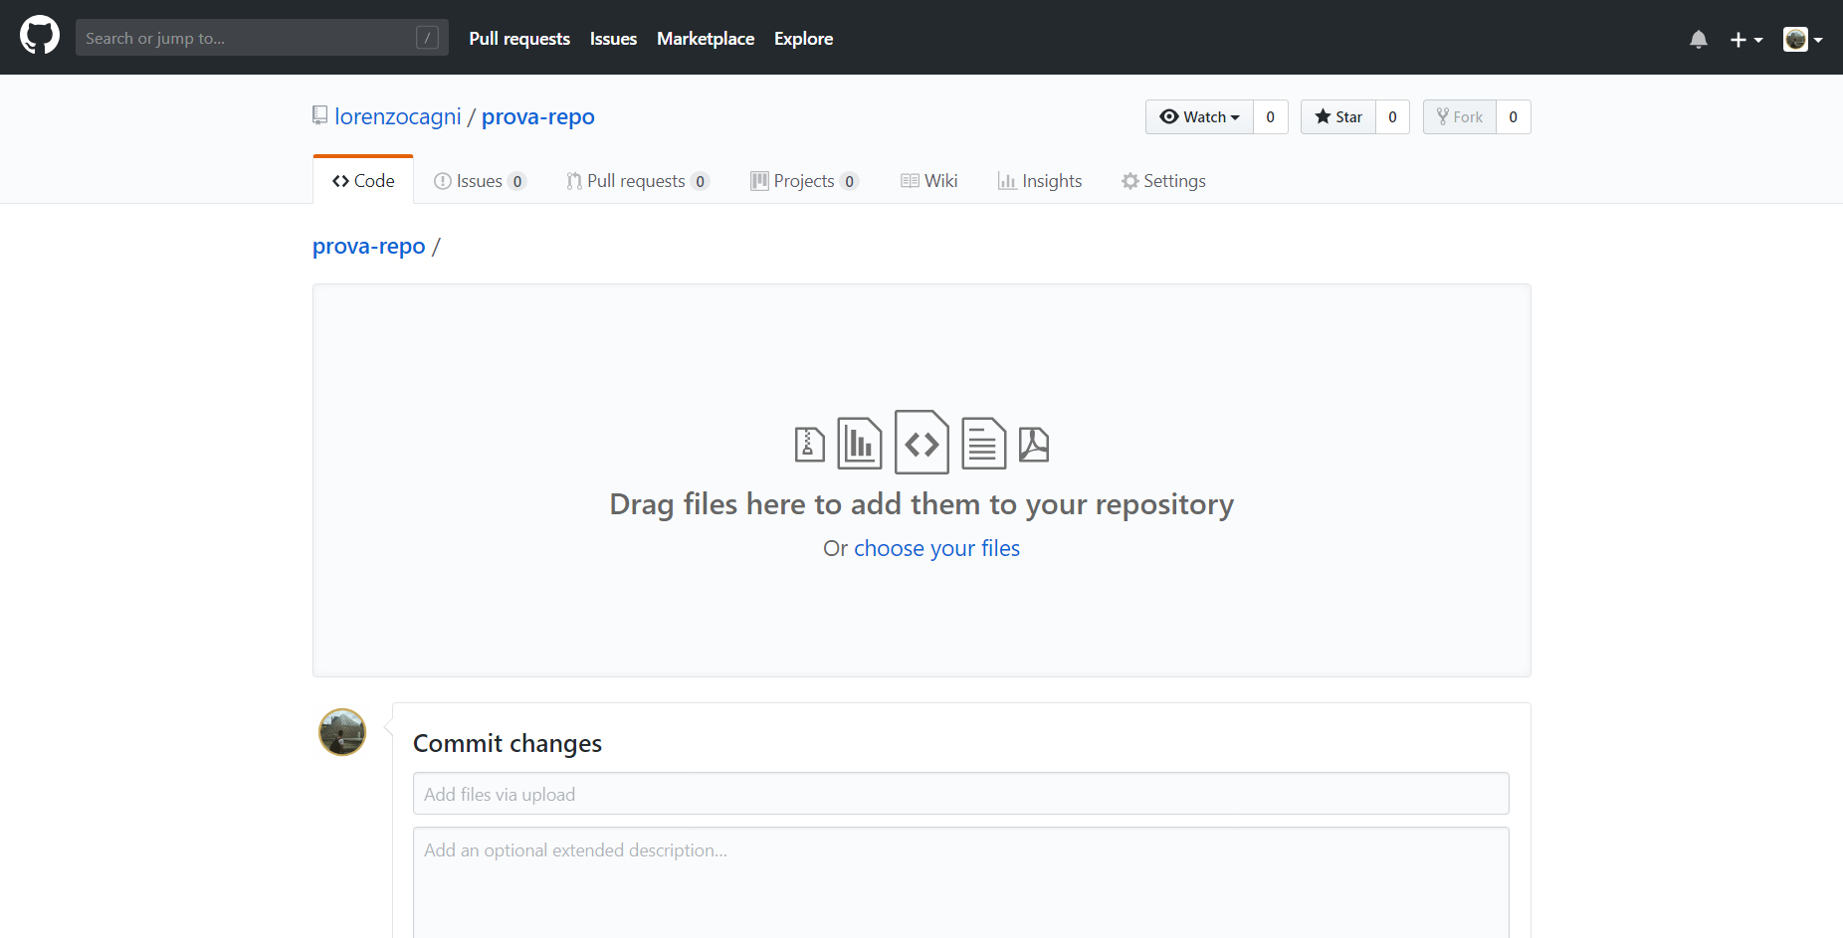

Slide 36
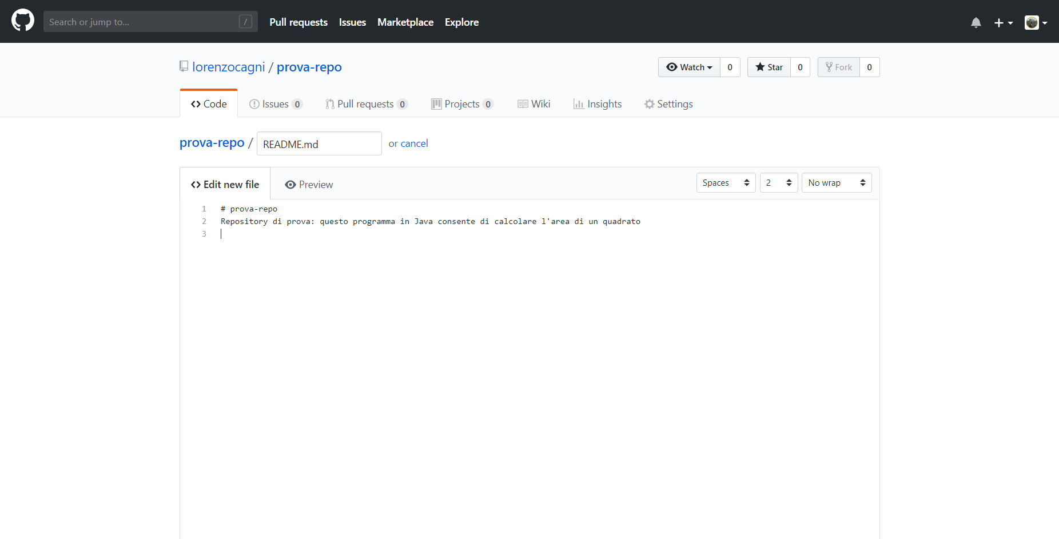

Slide 37

Usare GitHub ovunque
Gitbash
Applicazione Desktop
Netbeans

Slide 38

https://desktop.github.com

Slide 39
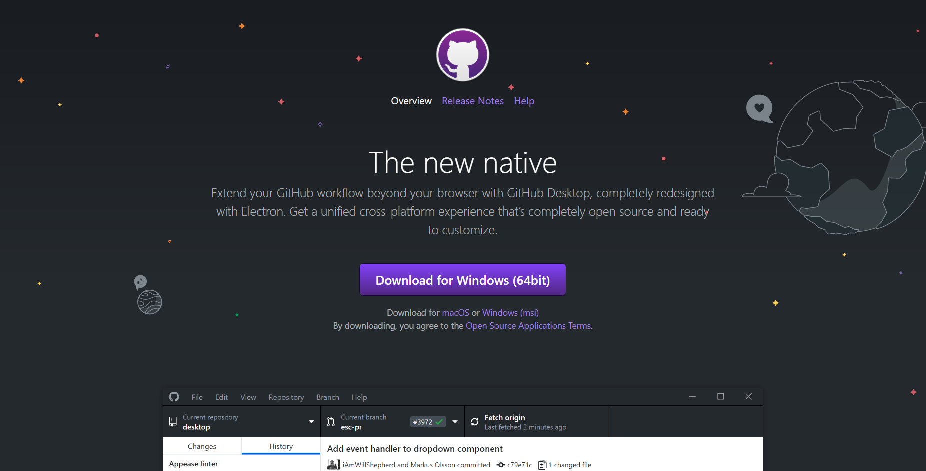

Slide 40
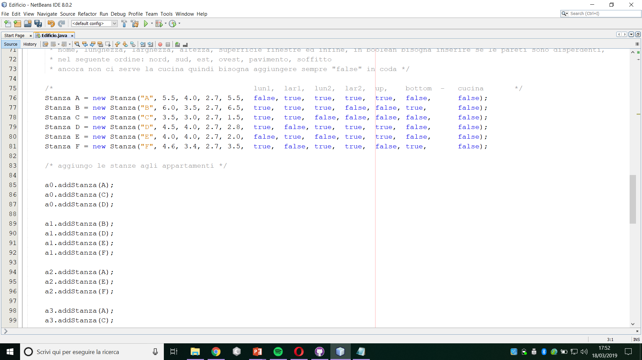

Slide 41
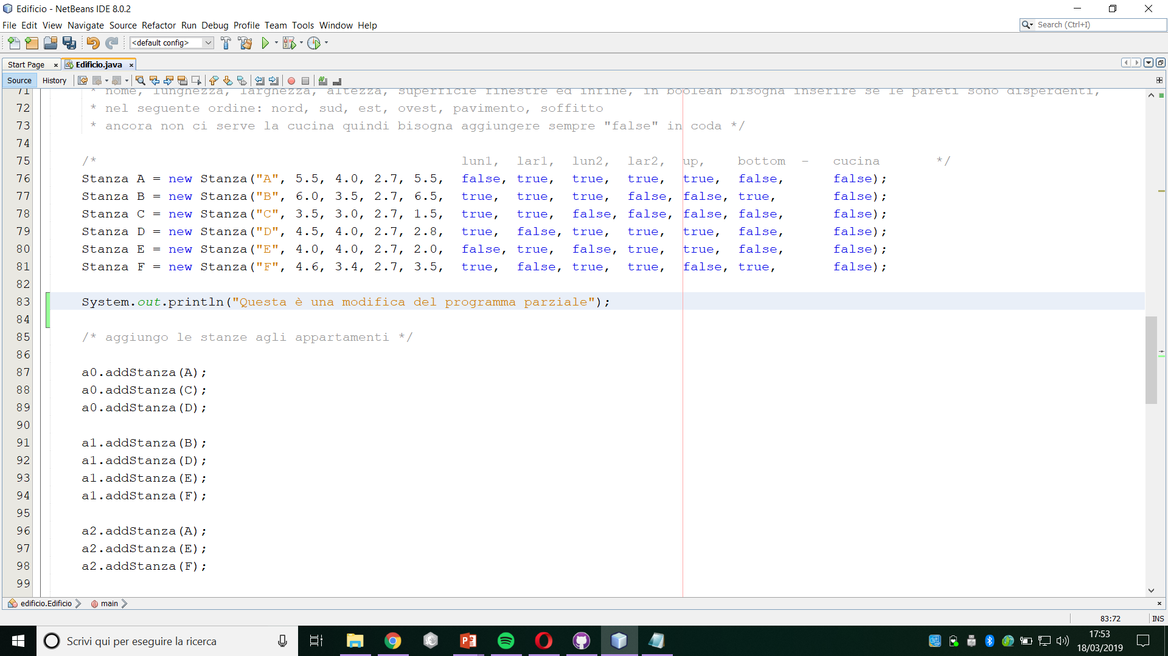

Slide 42
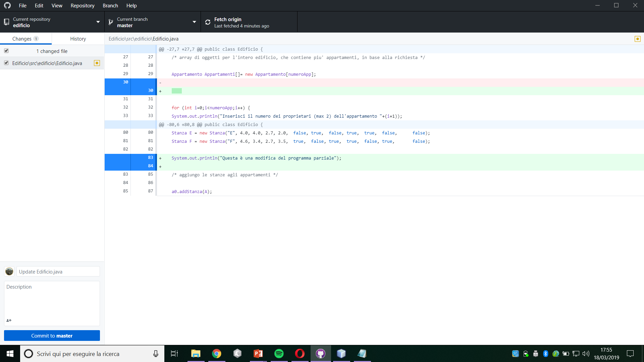

Slide 43
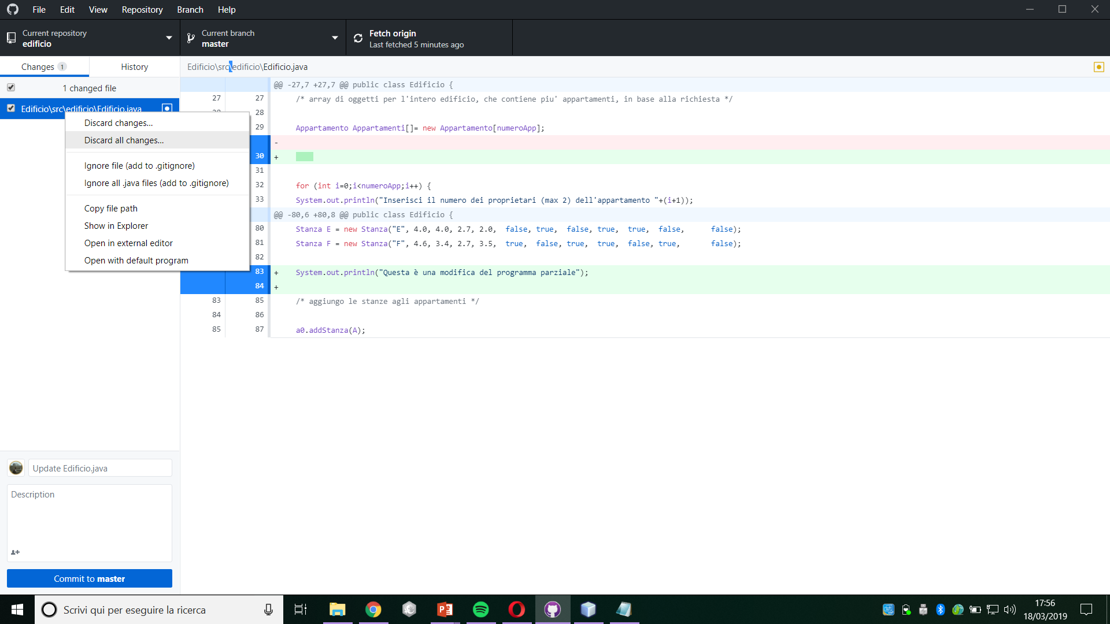

Slide 44
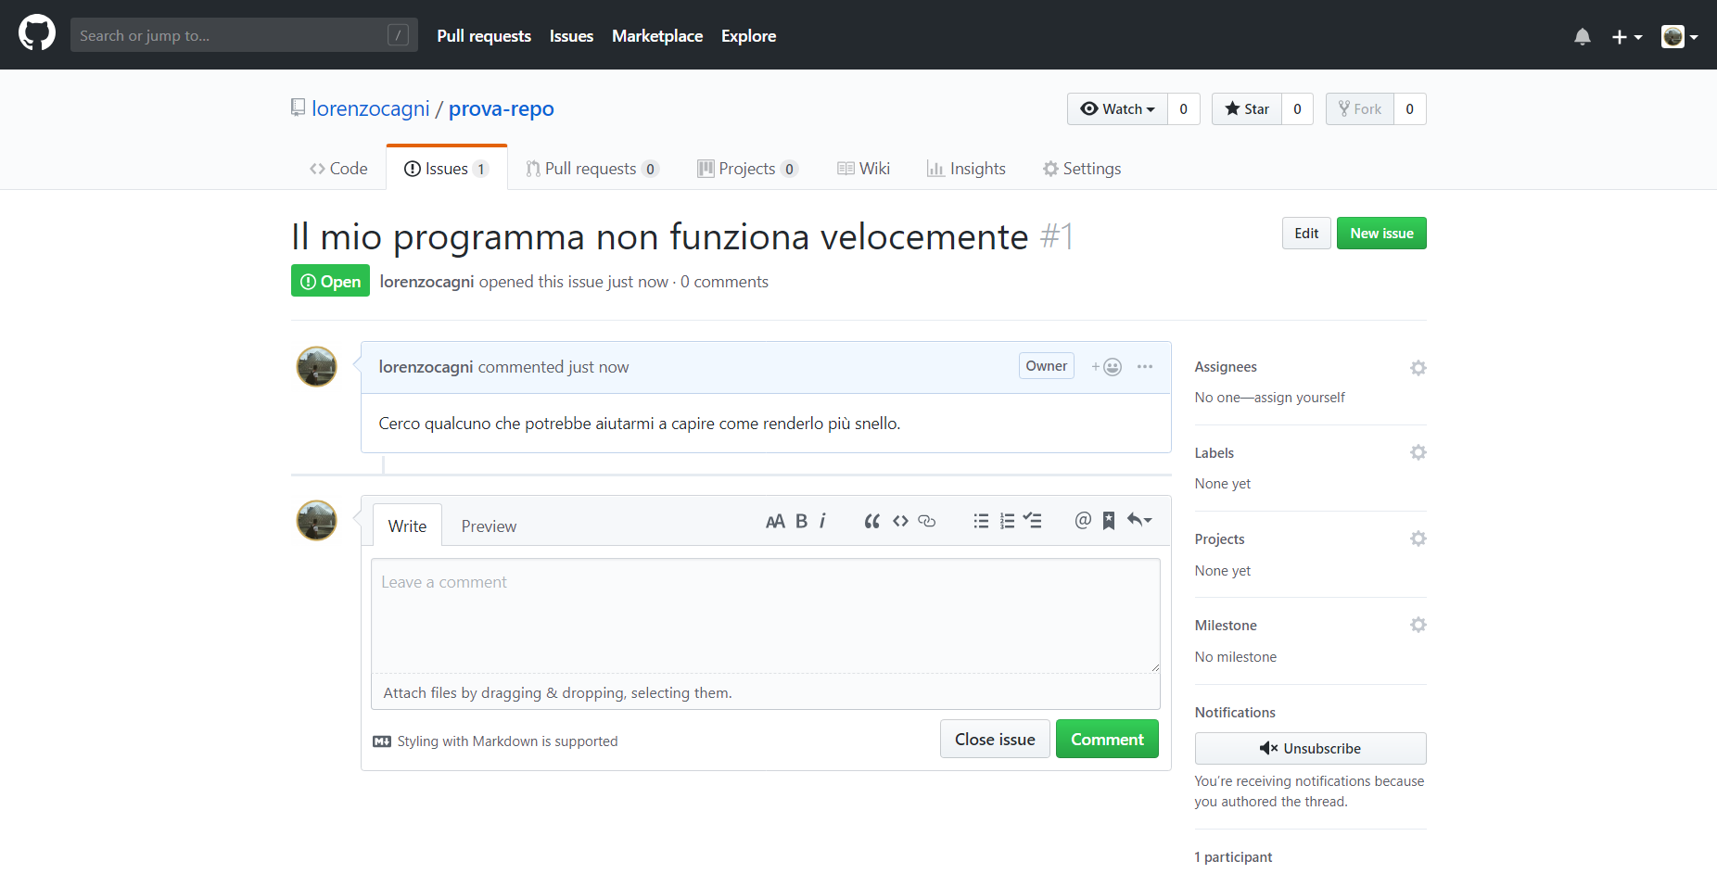

Slide 45
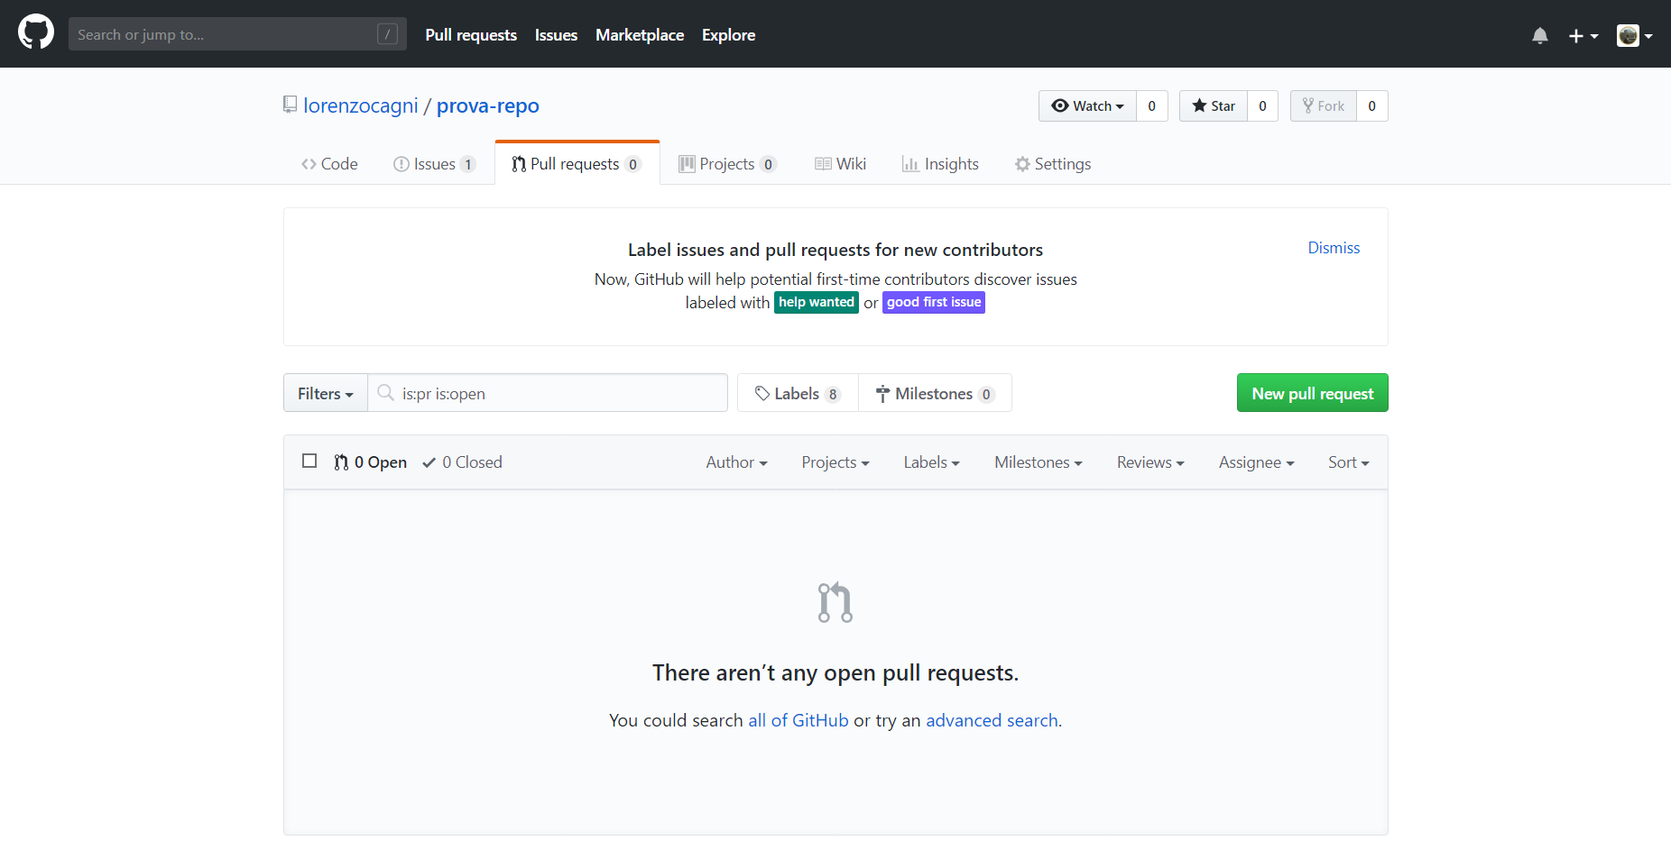

Slide 46
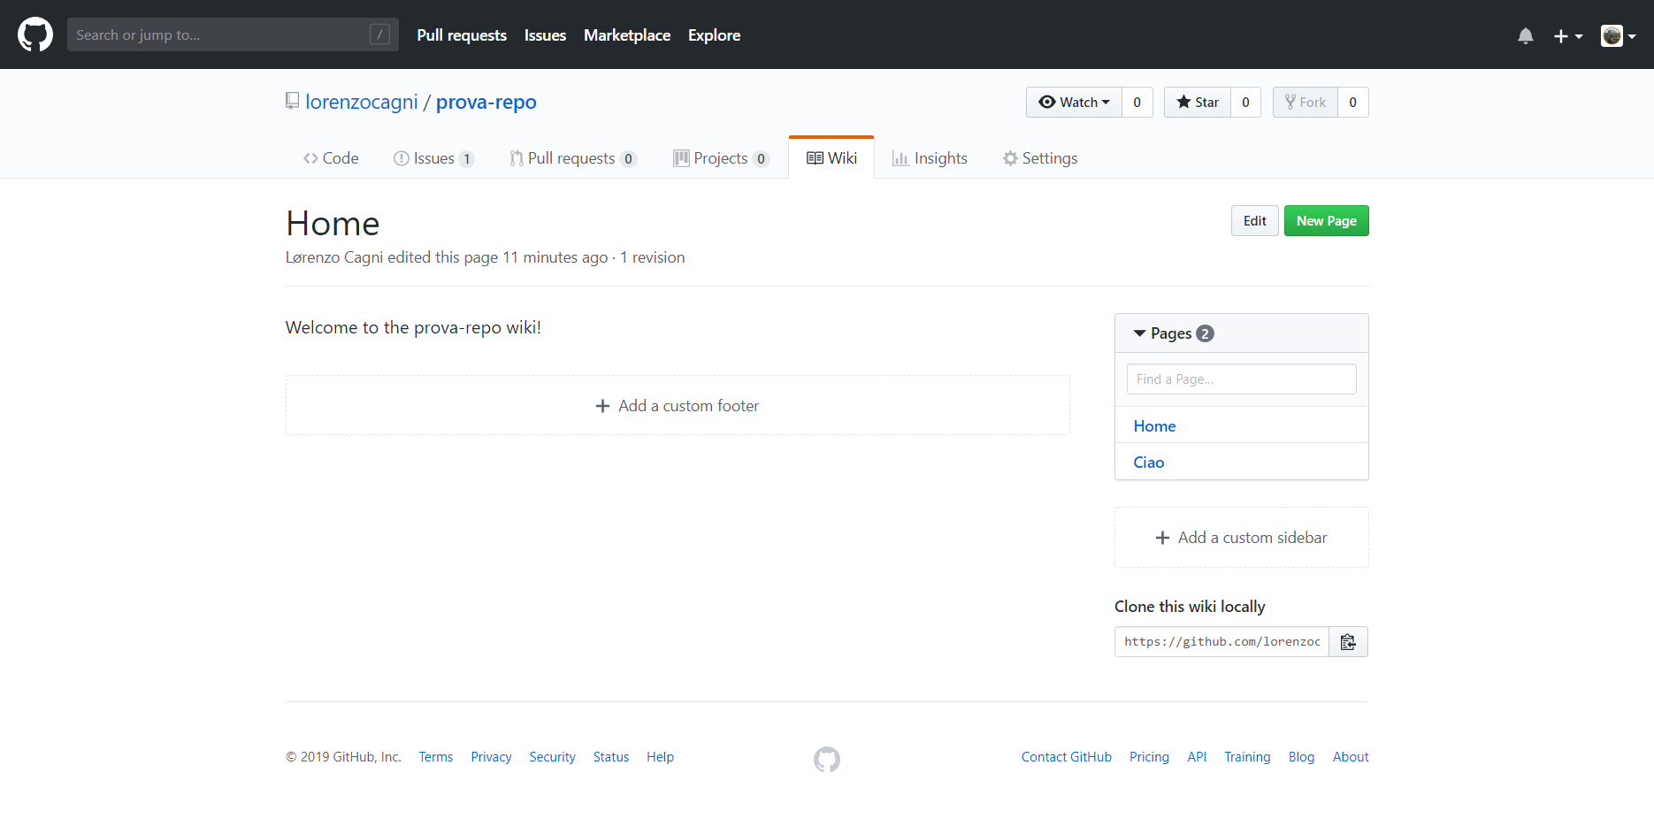

Slide 47
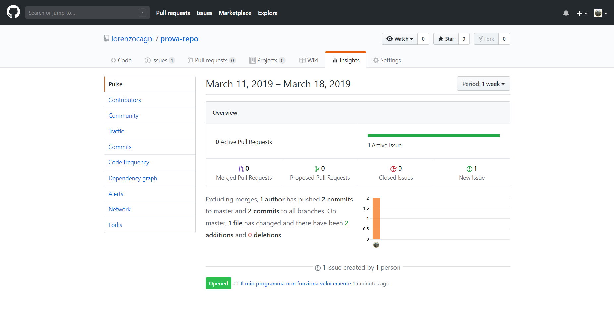

Slide 48
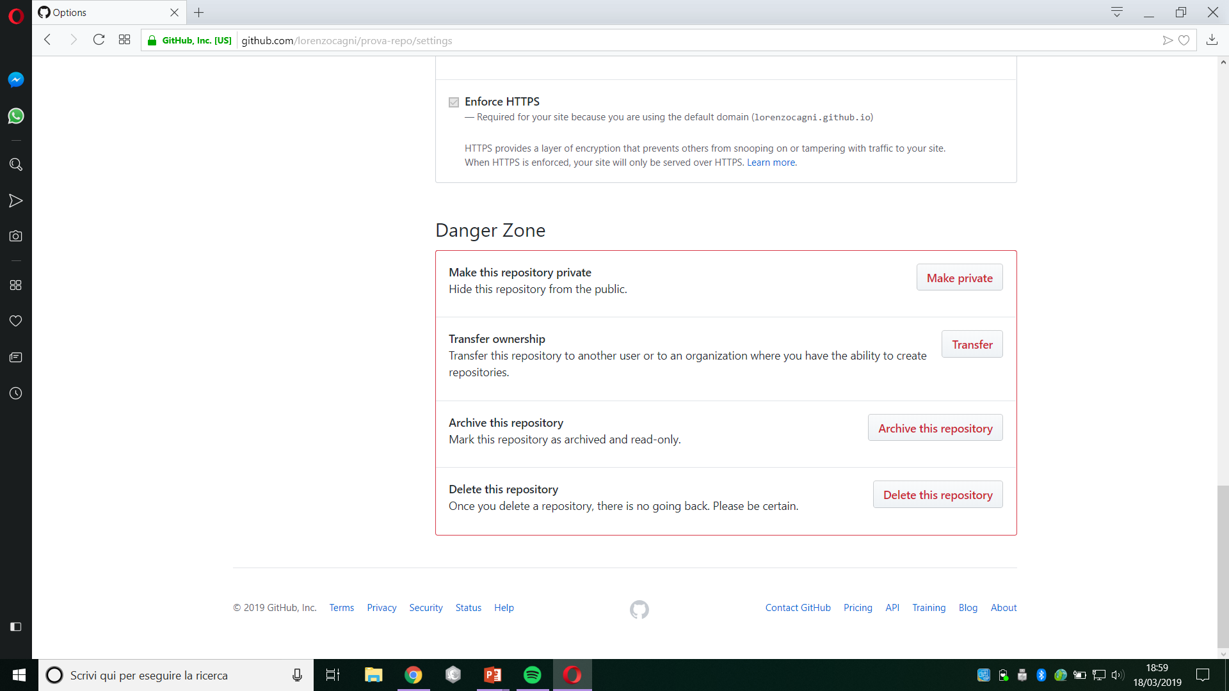

Slide 49

Usare Git con Netbeans

Slide 50
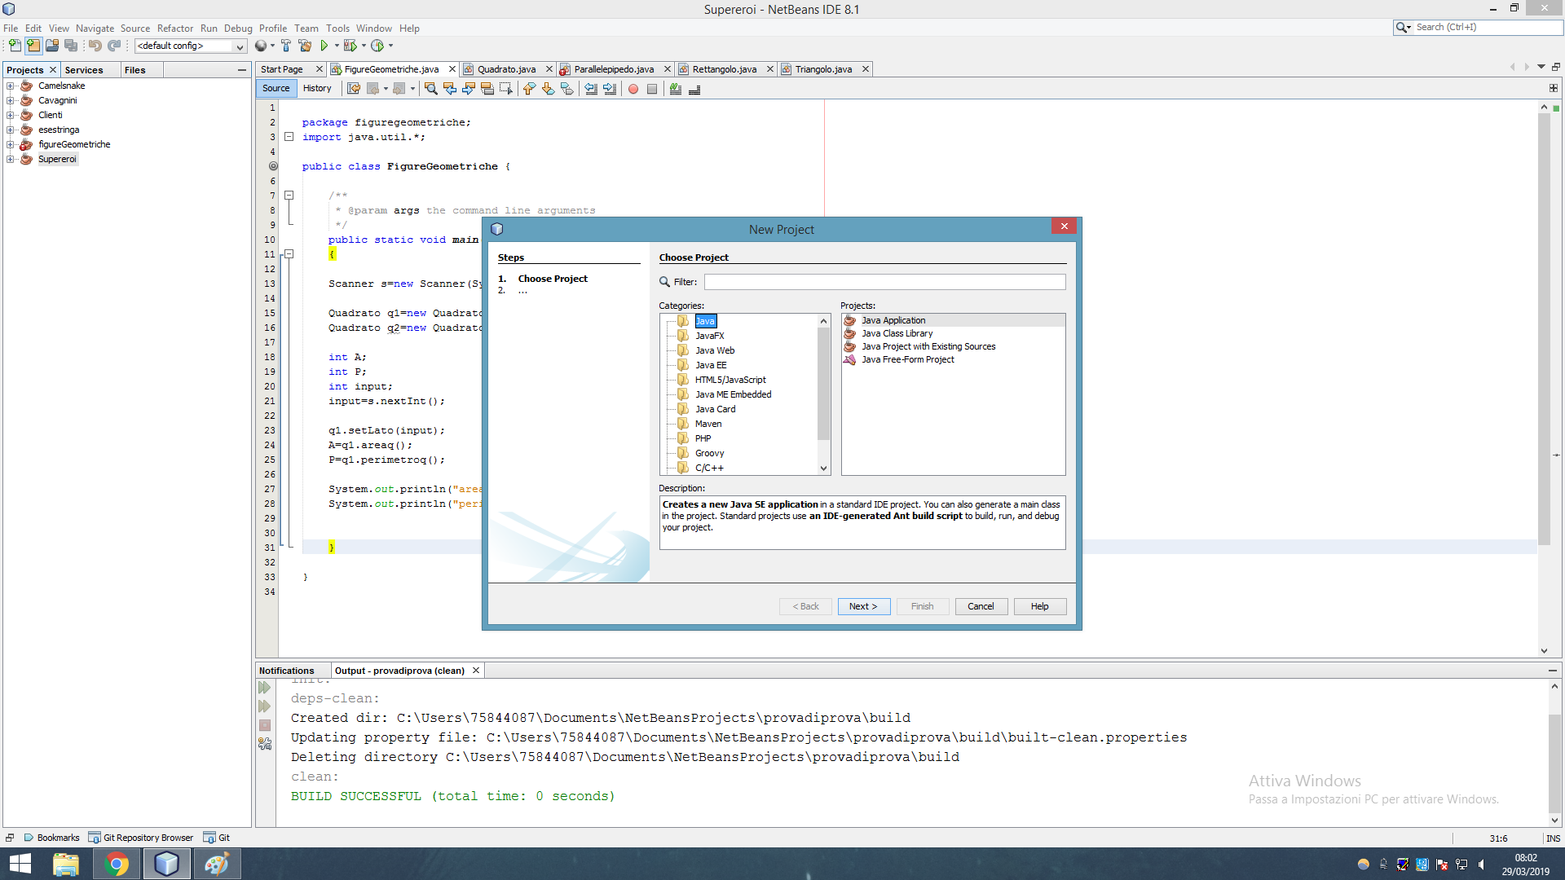

Slide 51
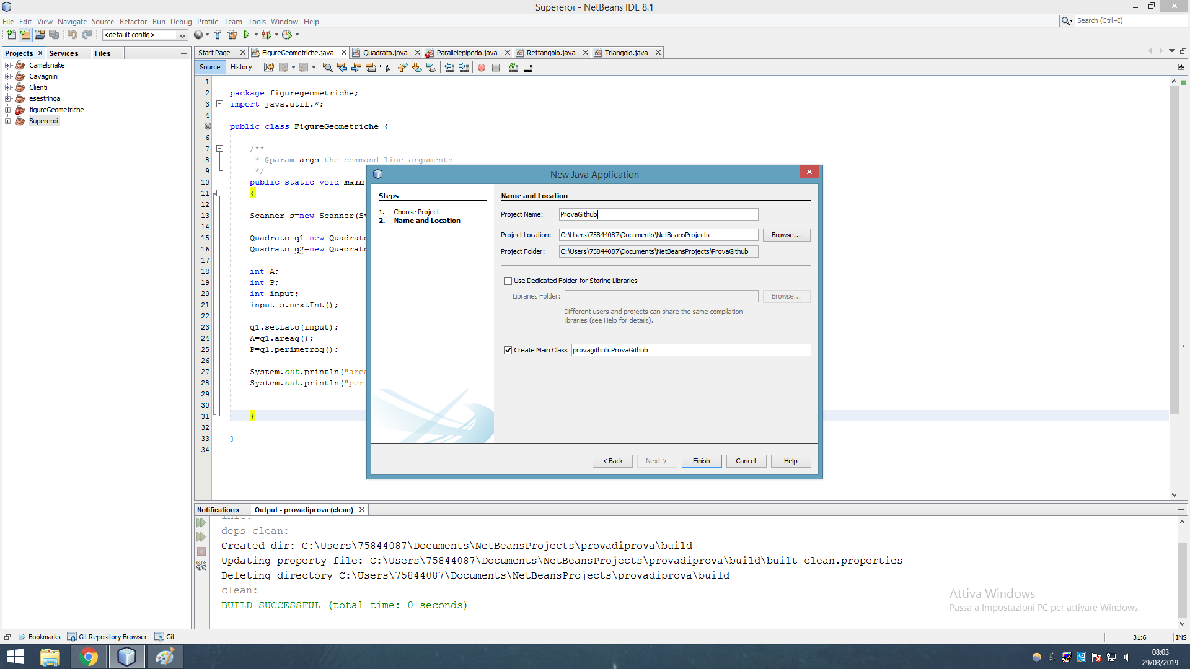

Slide 52
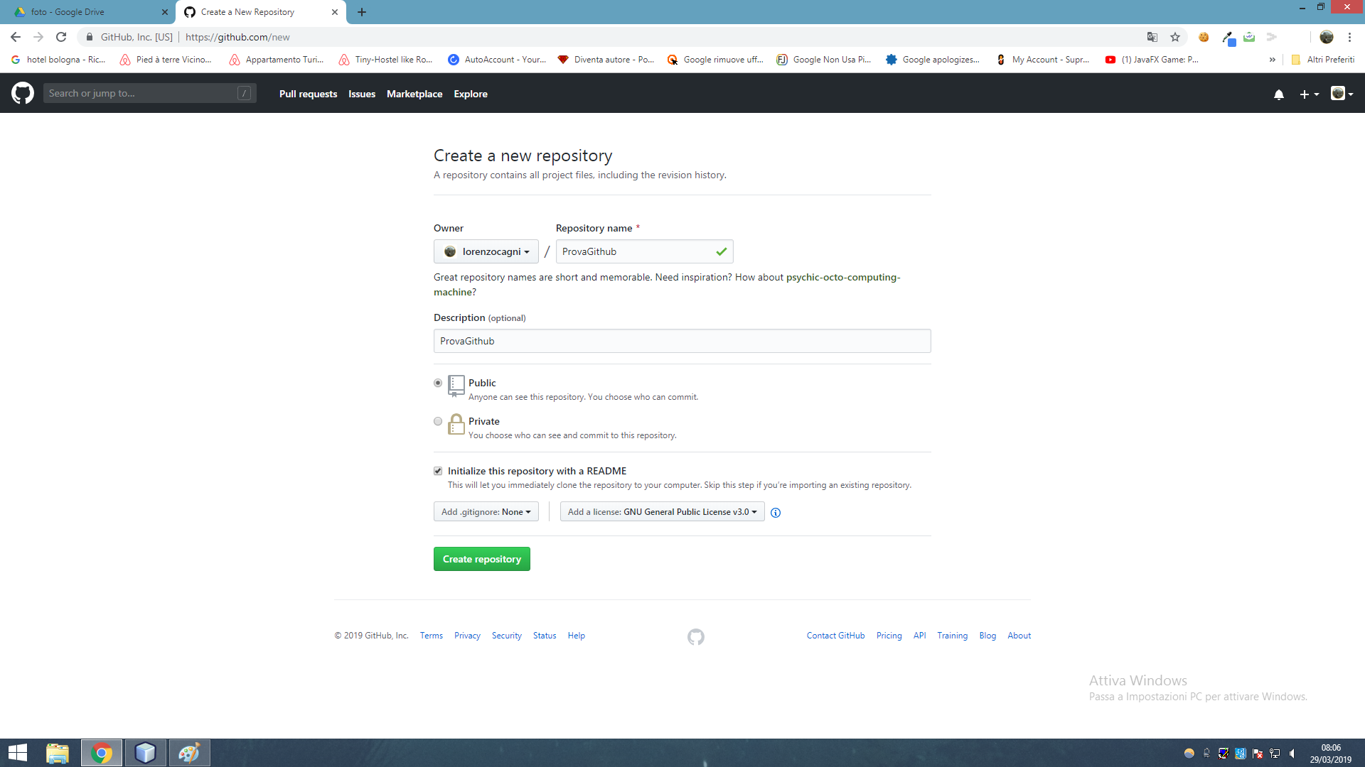

Slide 53
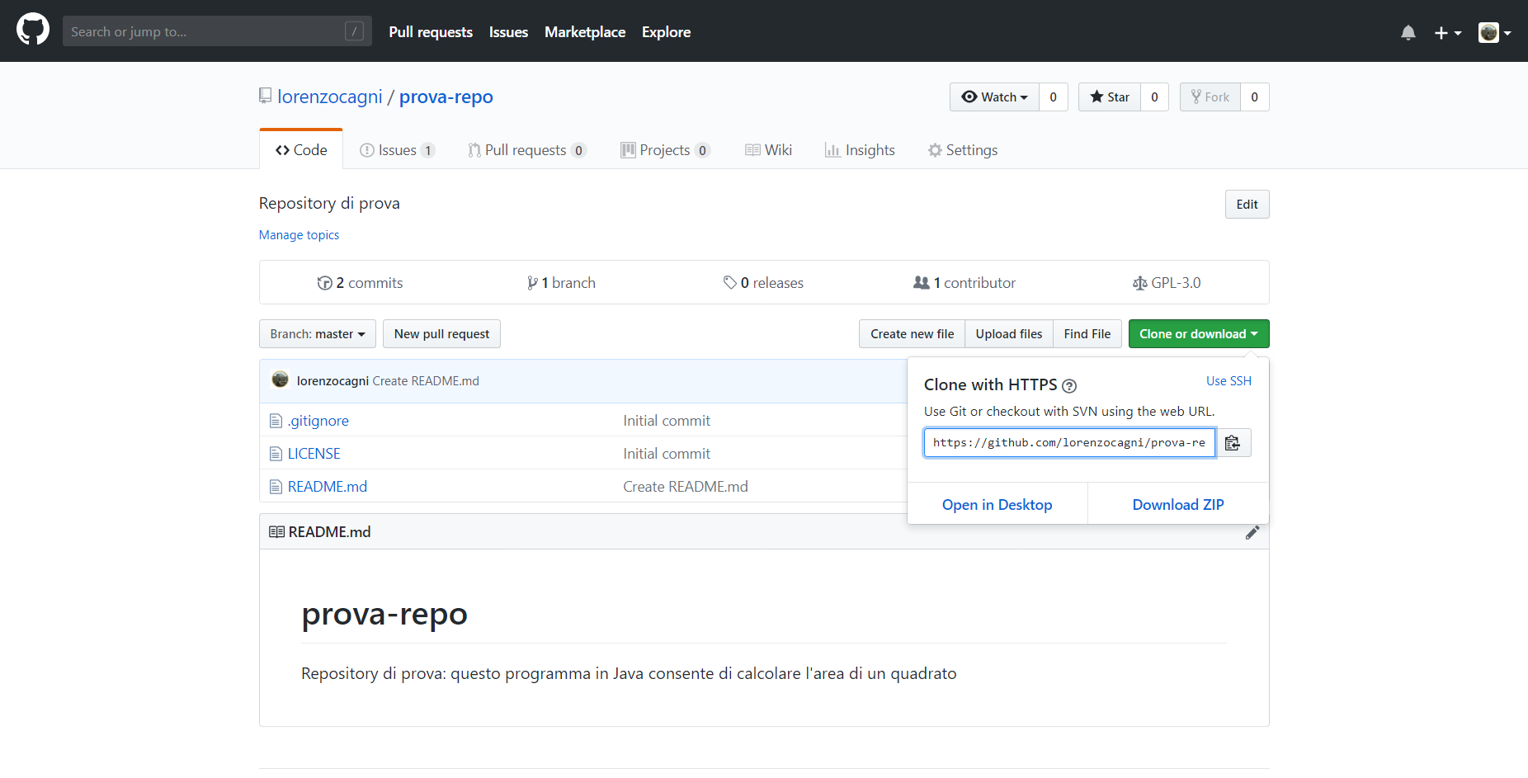

Slide 54
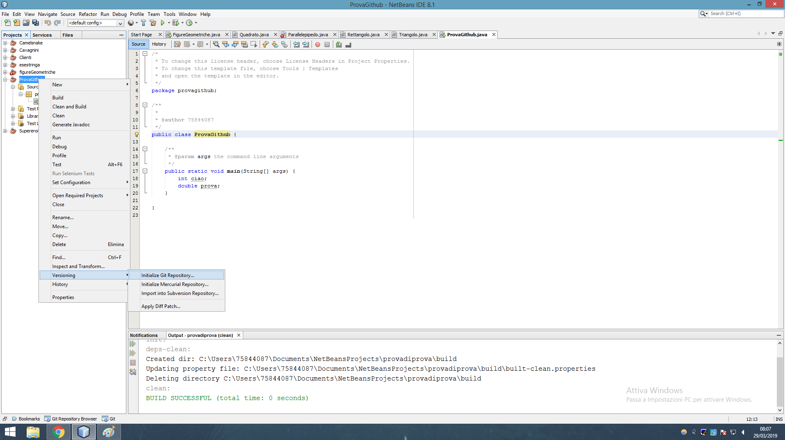

Slide 56
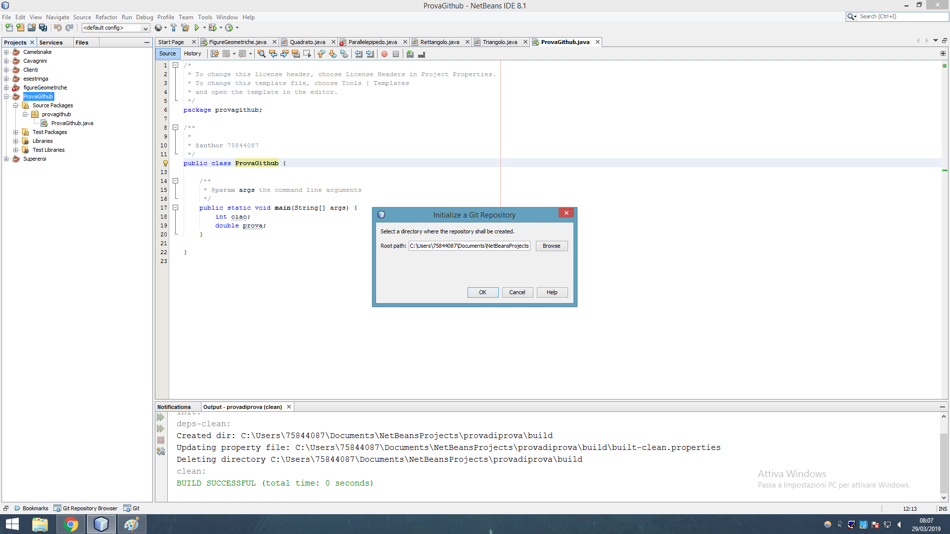

Slide 57
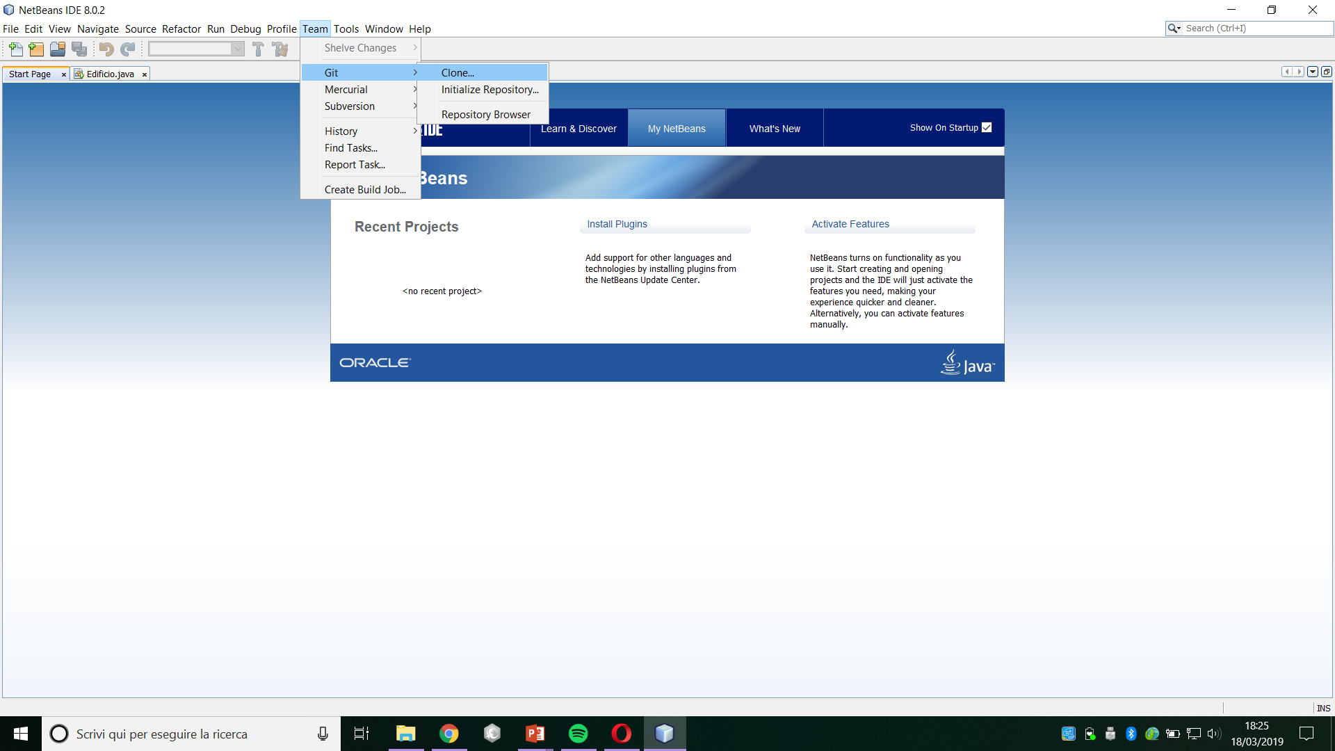

Slide 58
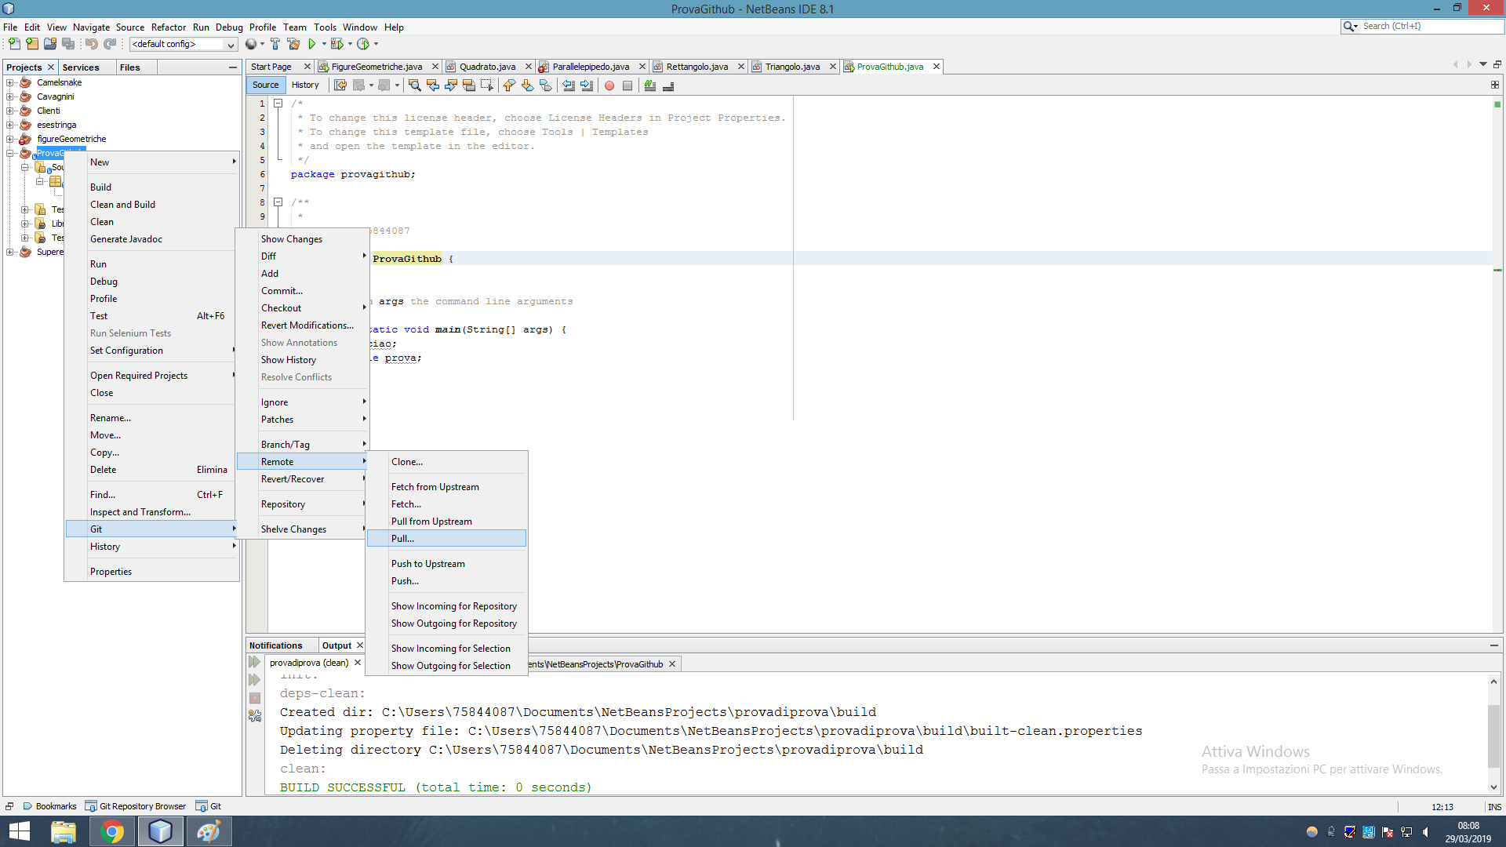

Slide 59
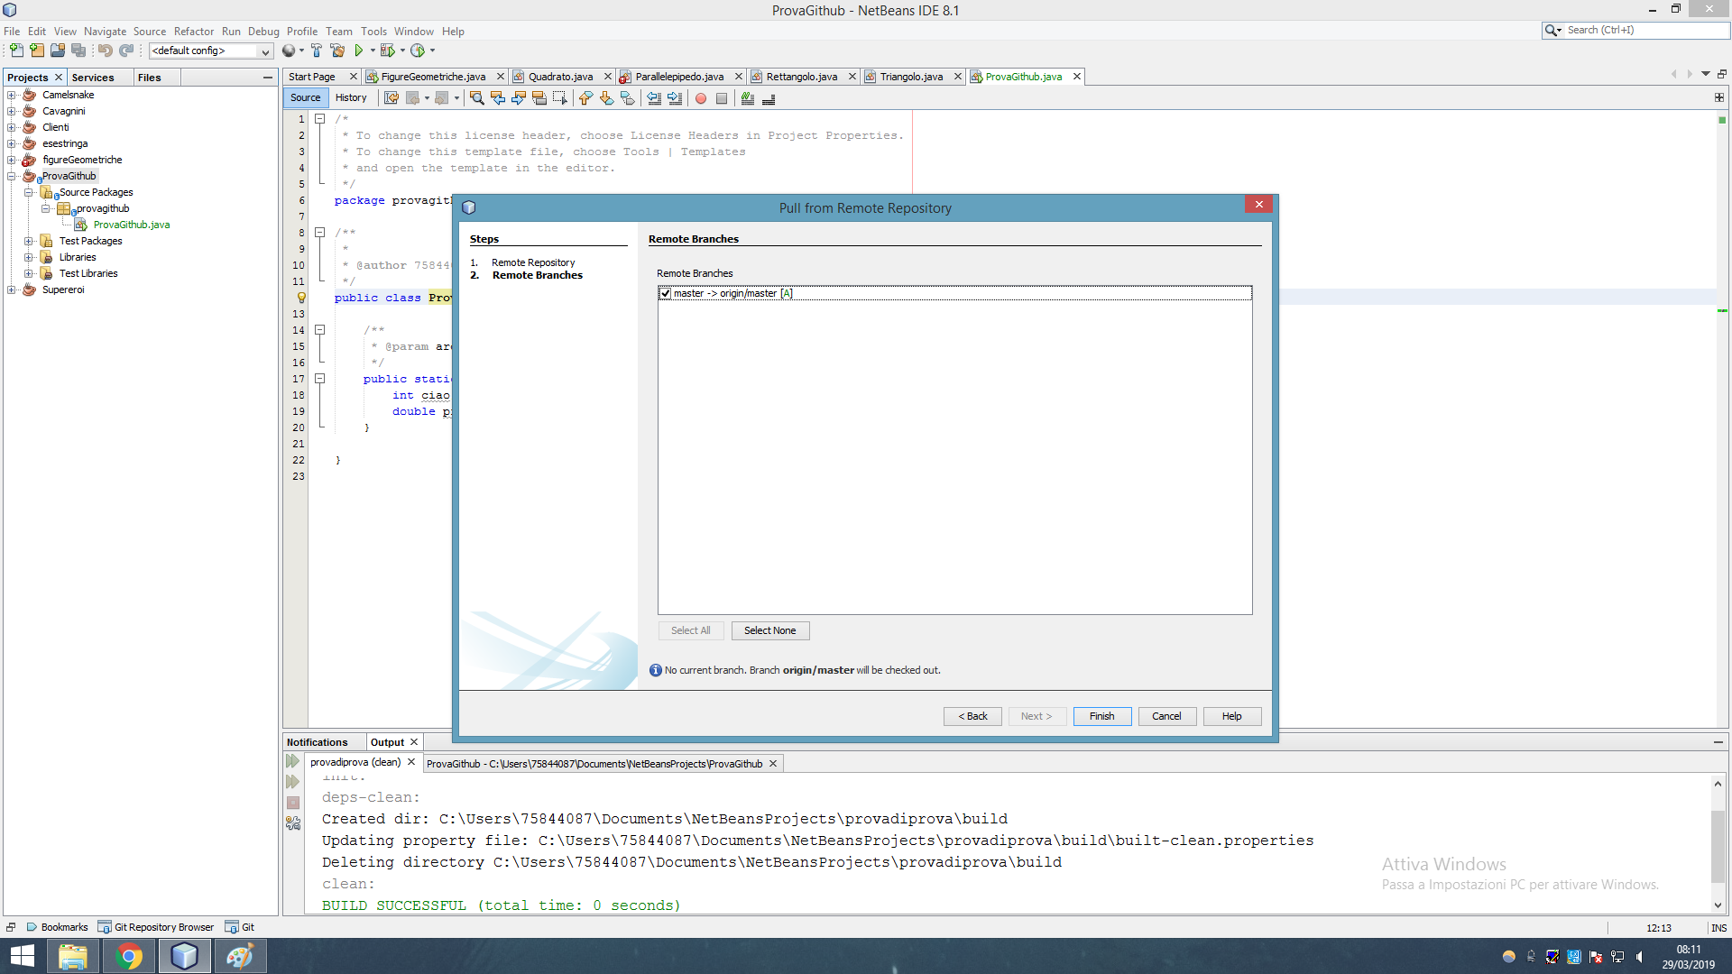

Slide 60
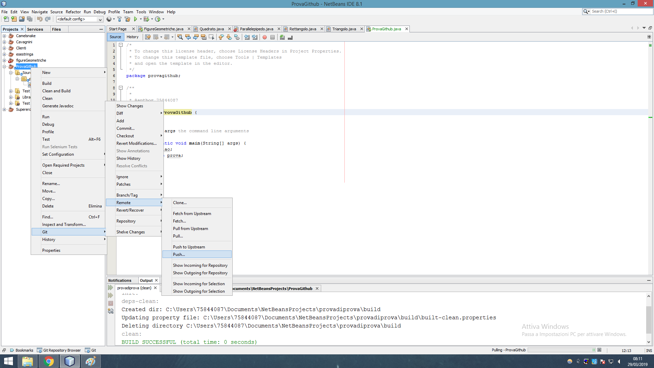

Slide 61
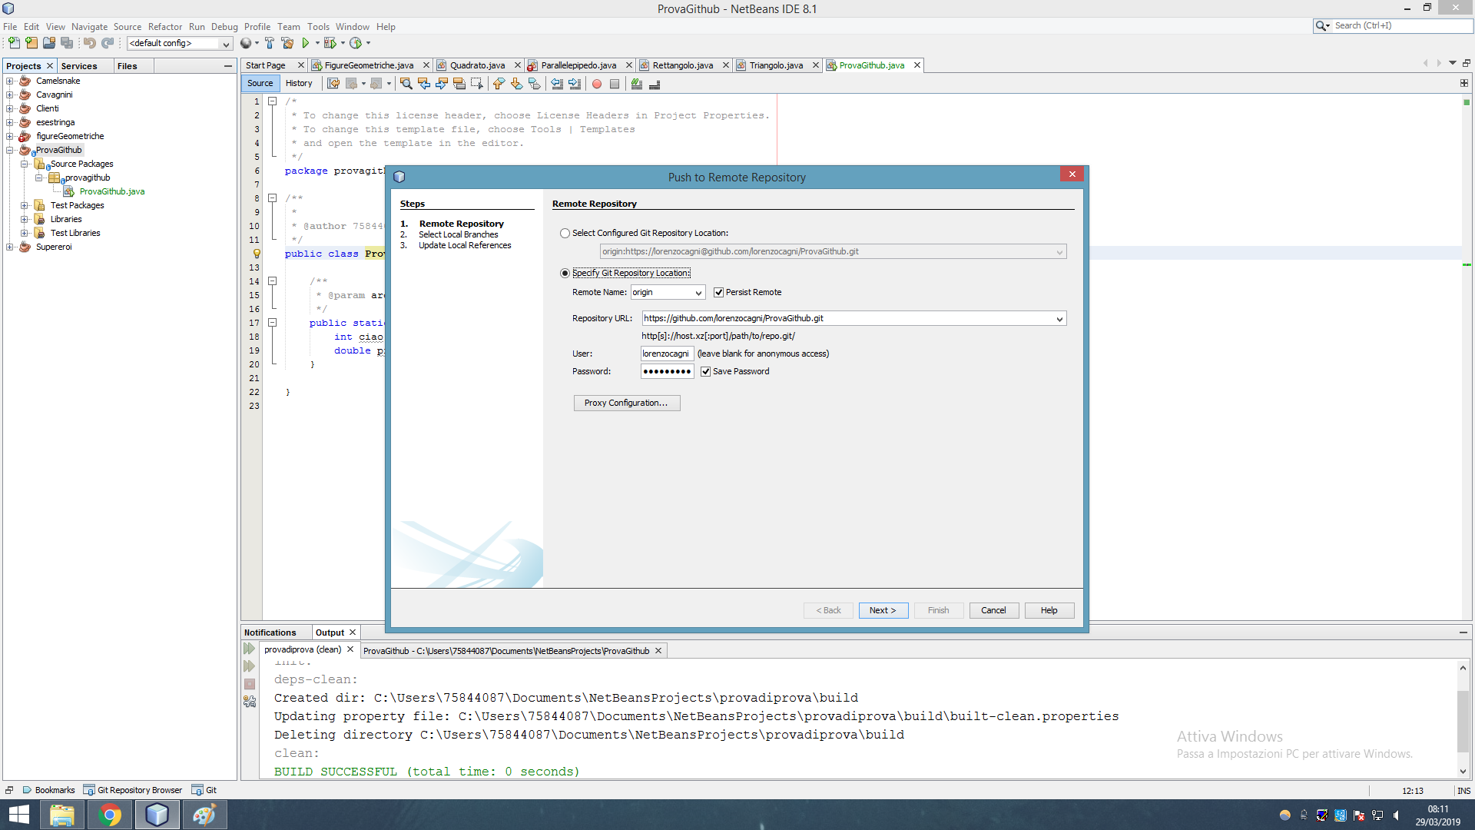

Slide 62
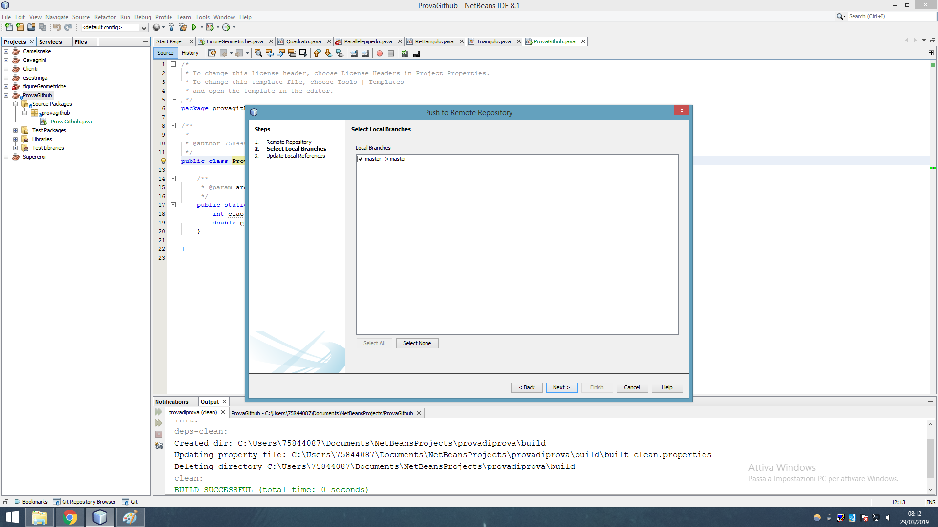

Slide 63
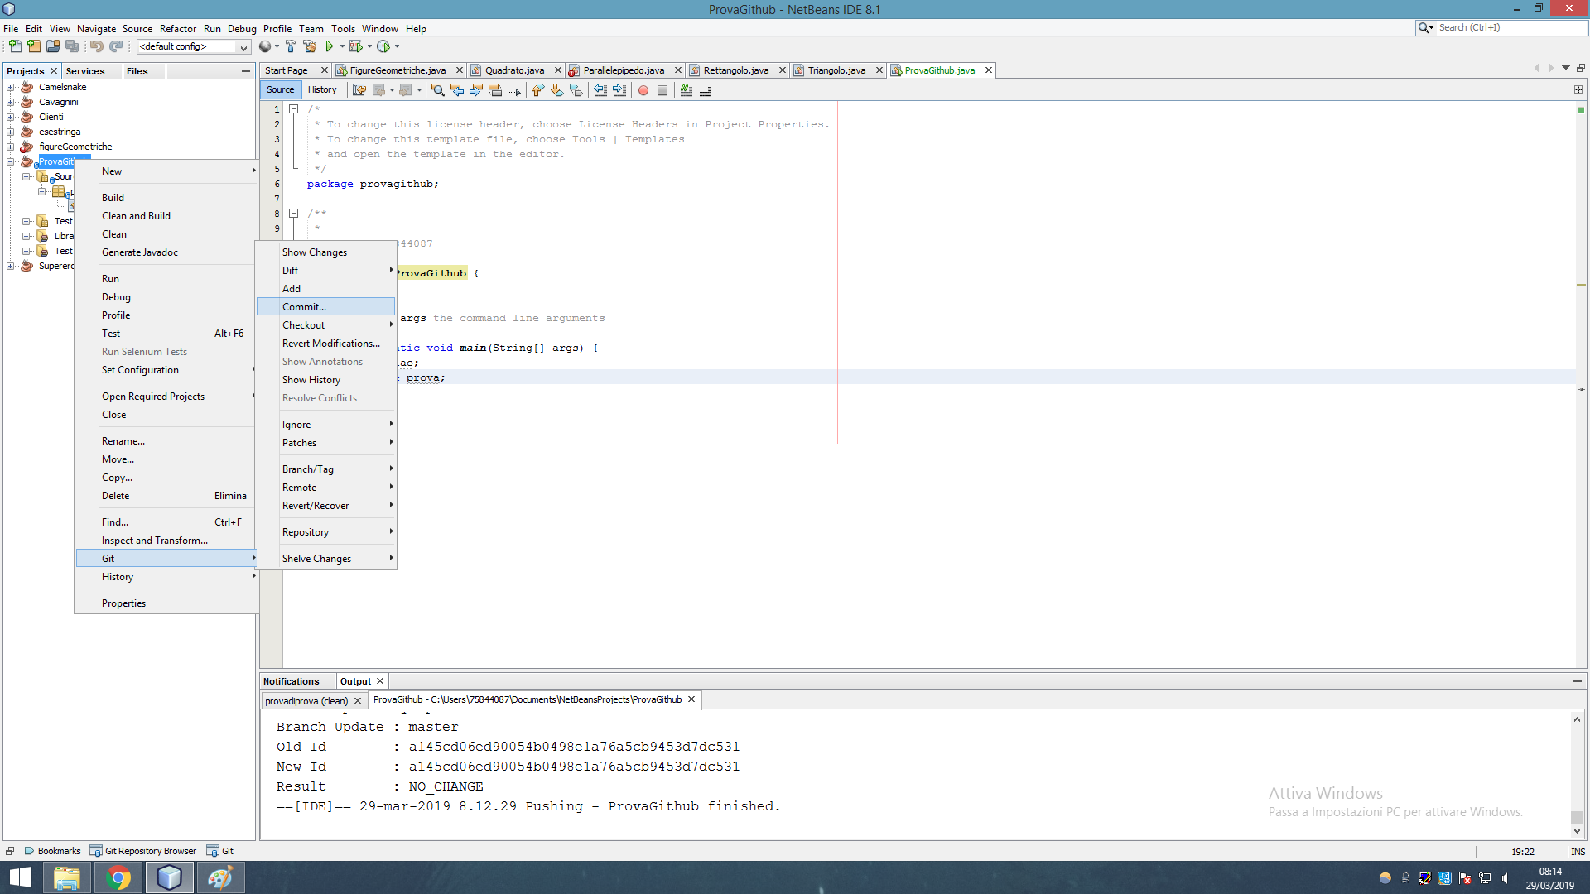

Slide 64
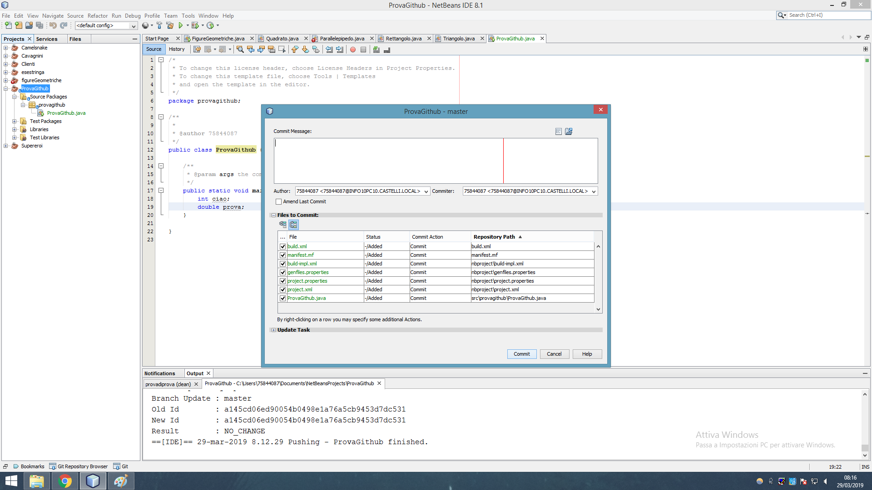

Slide 65
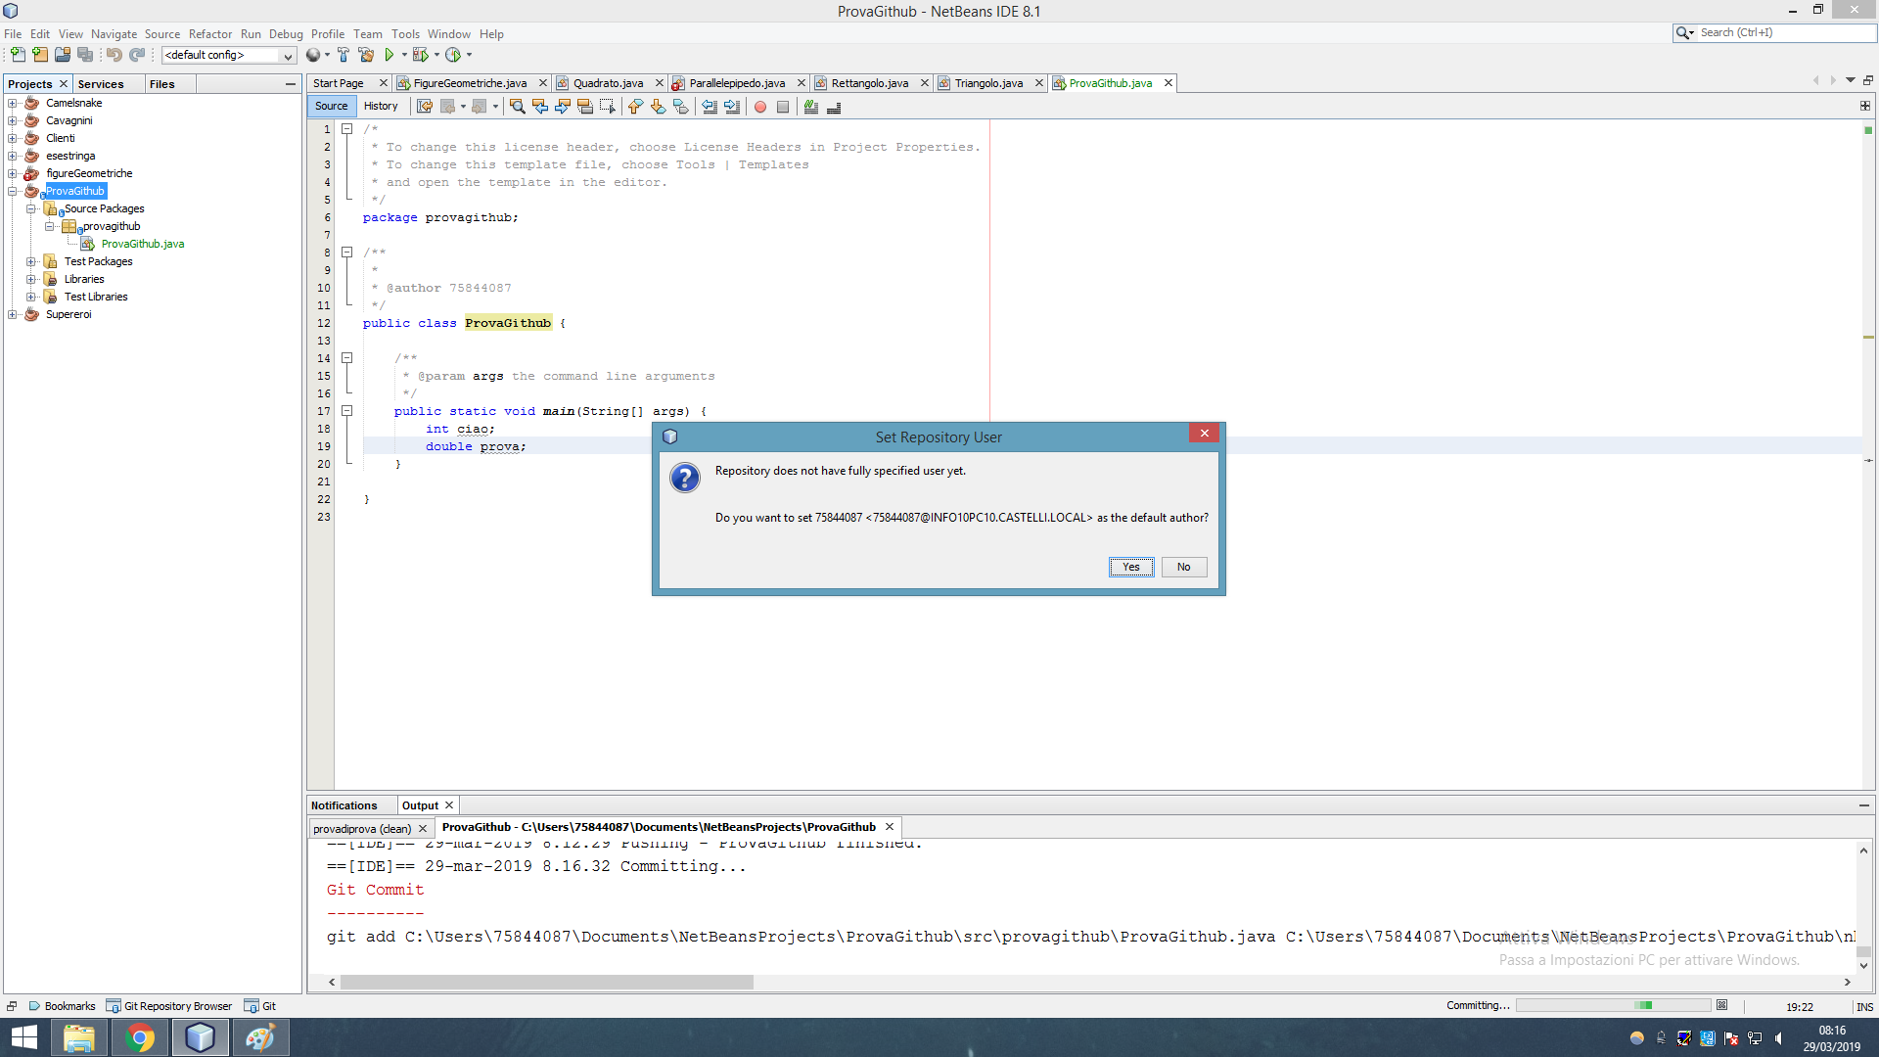

Slide 66
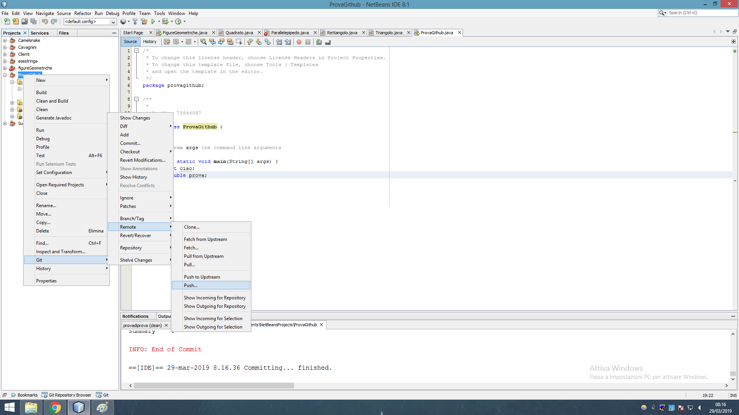

Slide 67
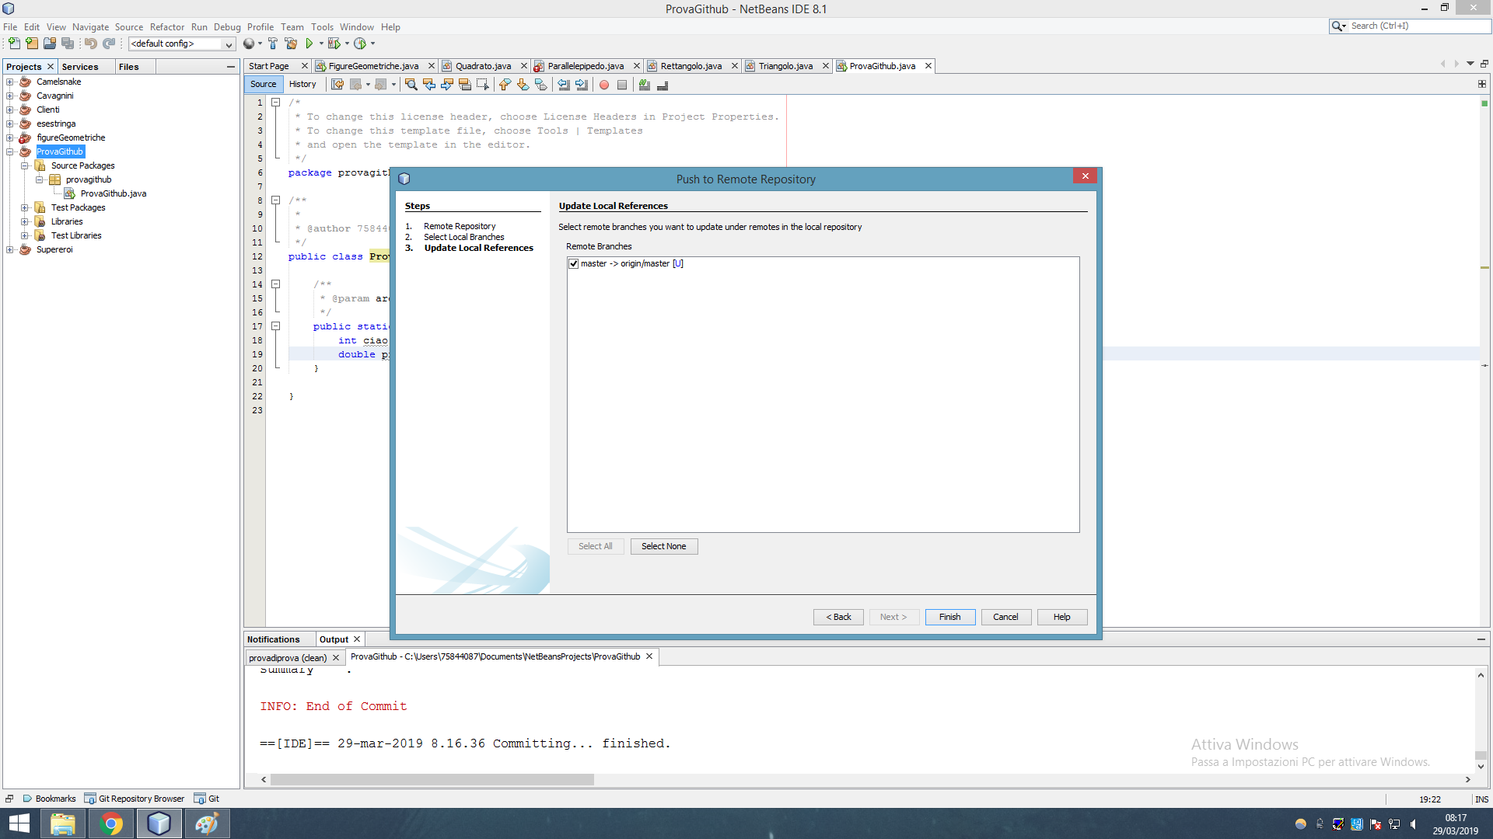

Slide 68
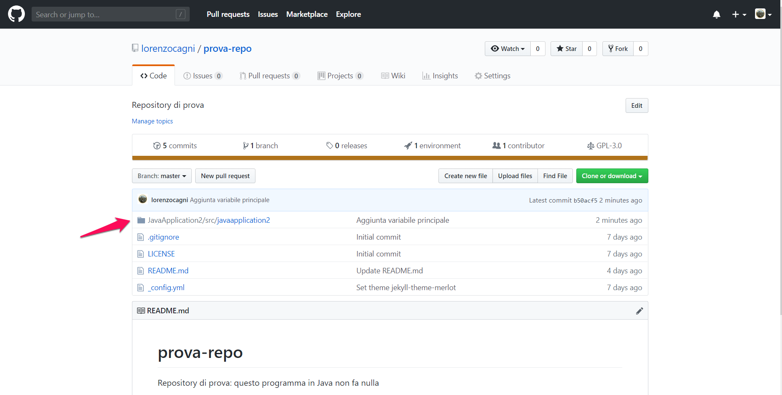

Slide 69

Visualizzare una versione precedente

Slide 70
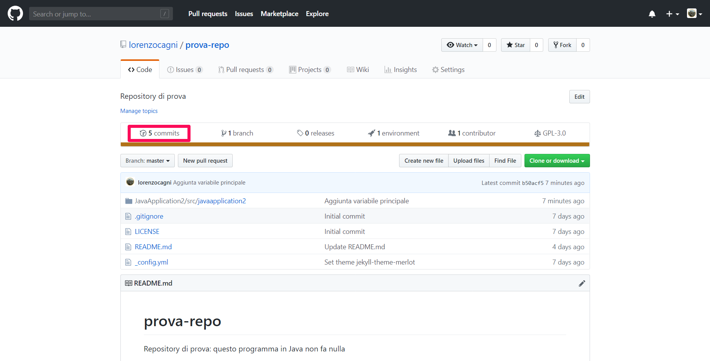

Slide 71
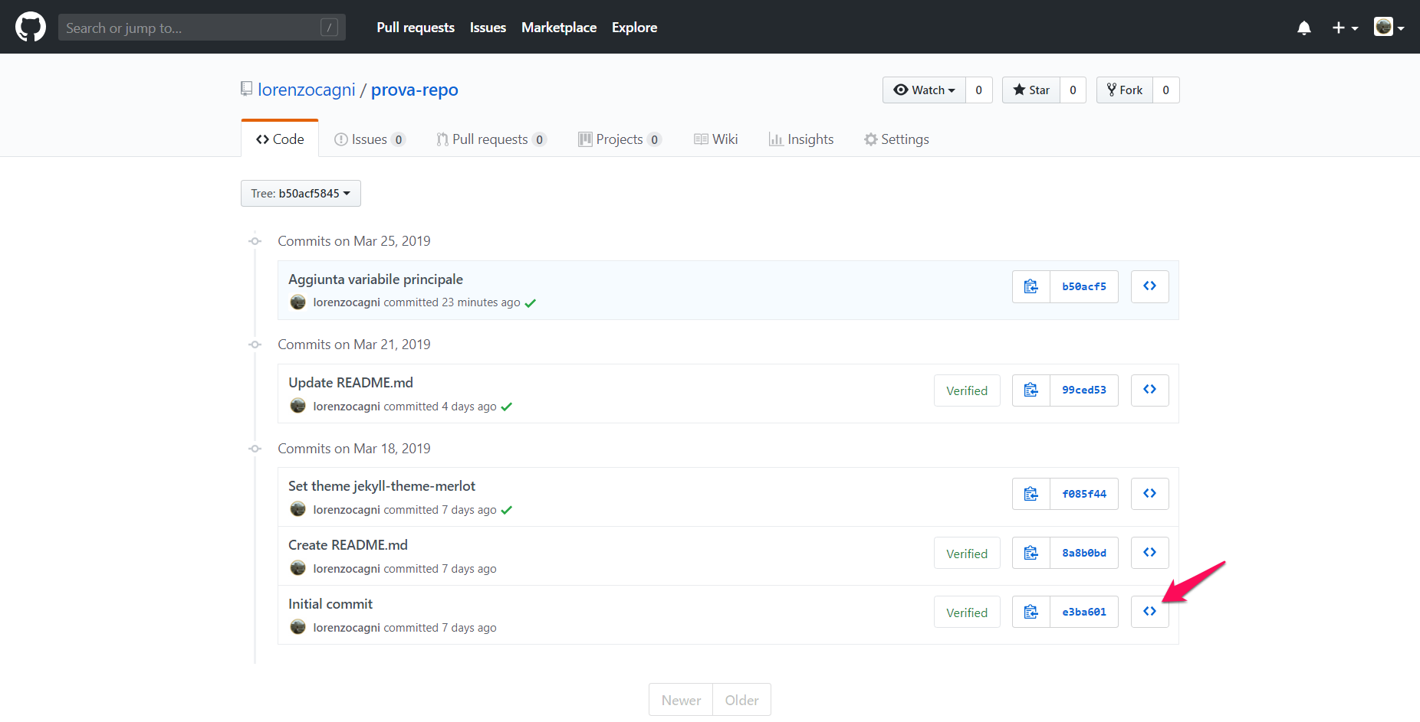

Slide 72
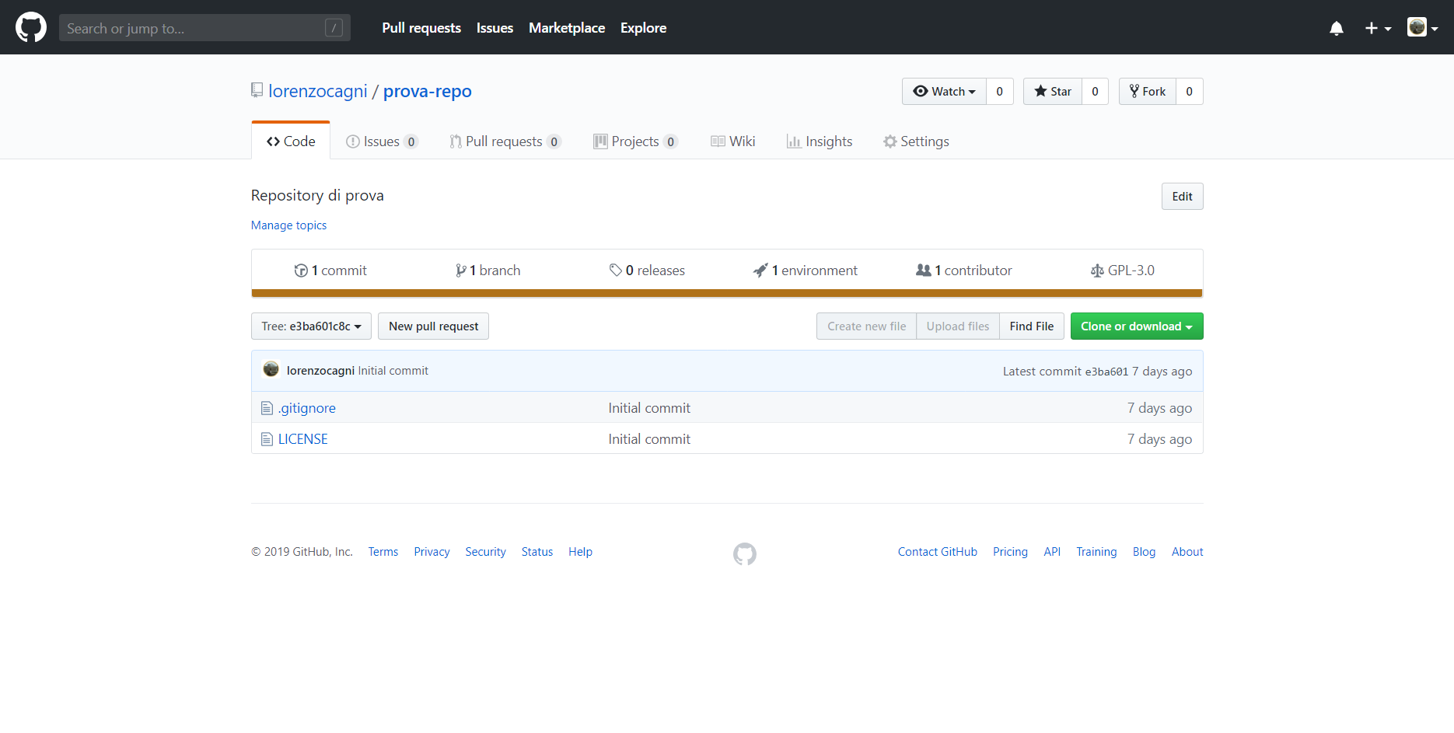

Slide 73
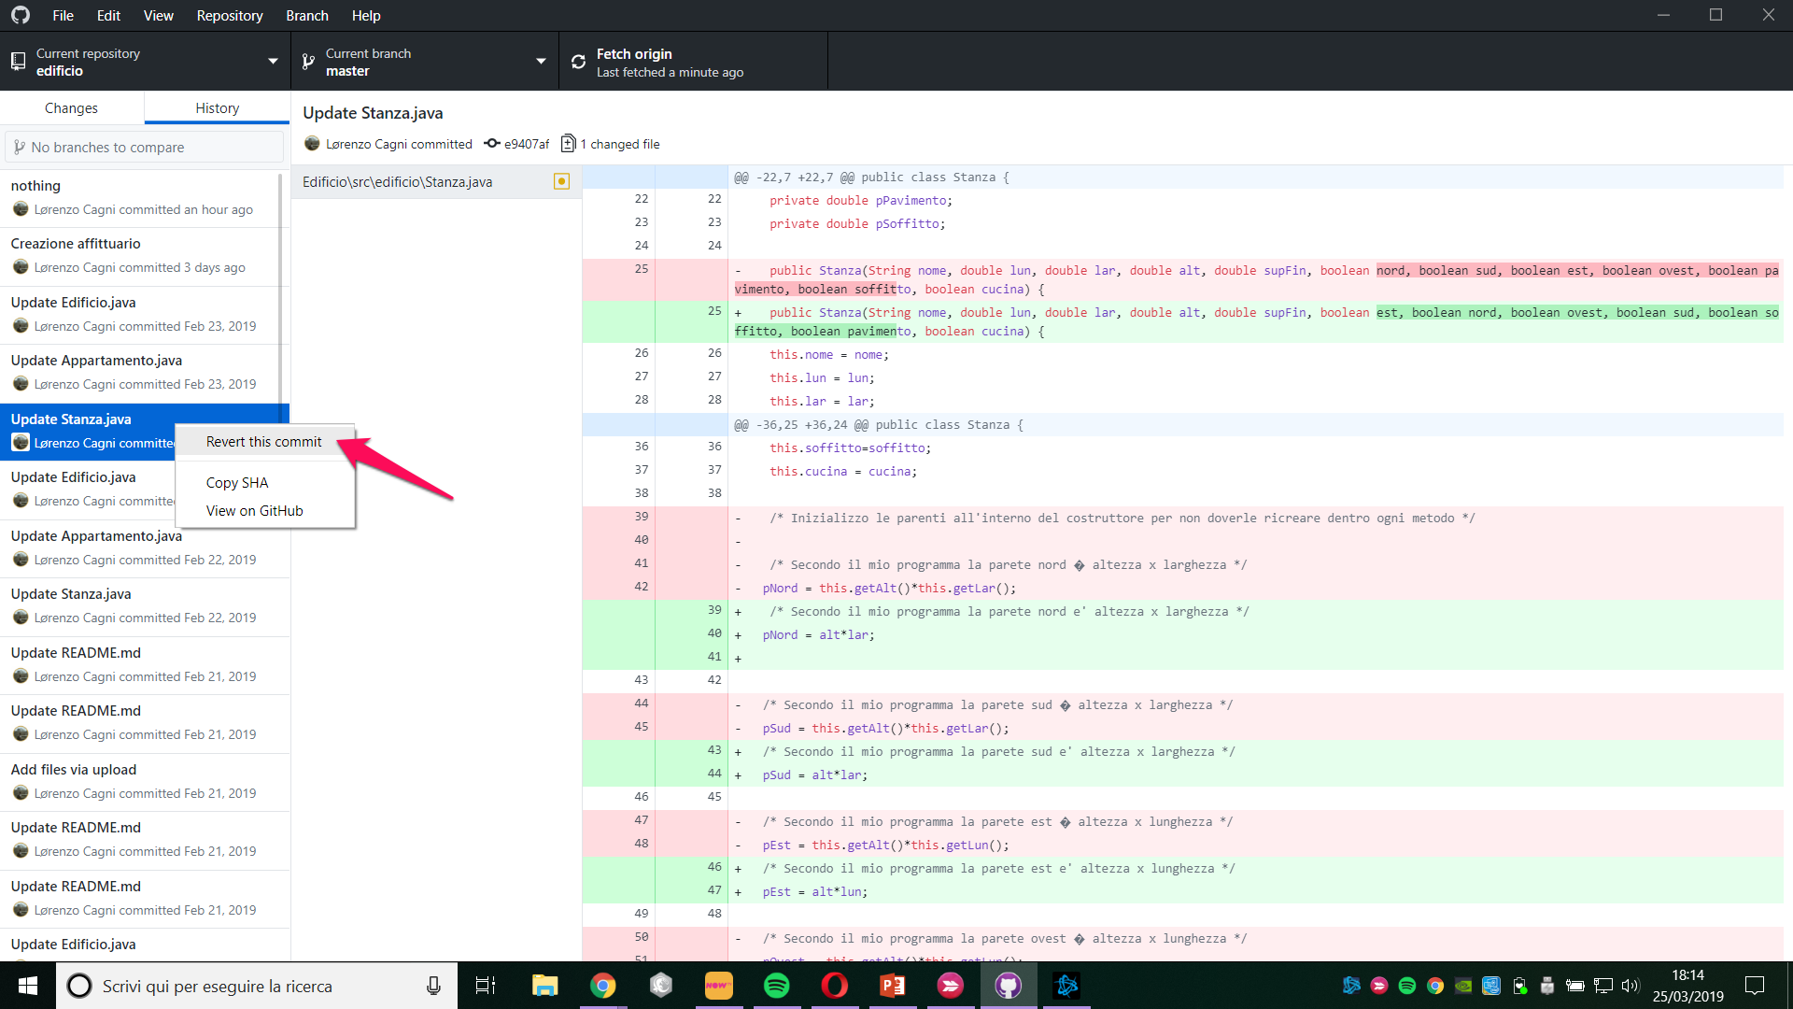

Slide 74

Come Collaborare

Slide 75
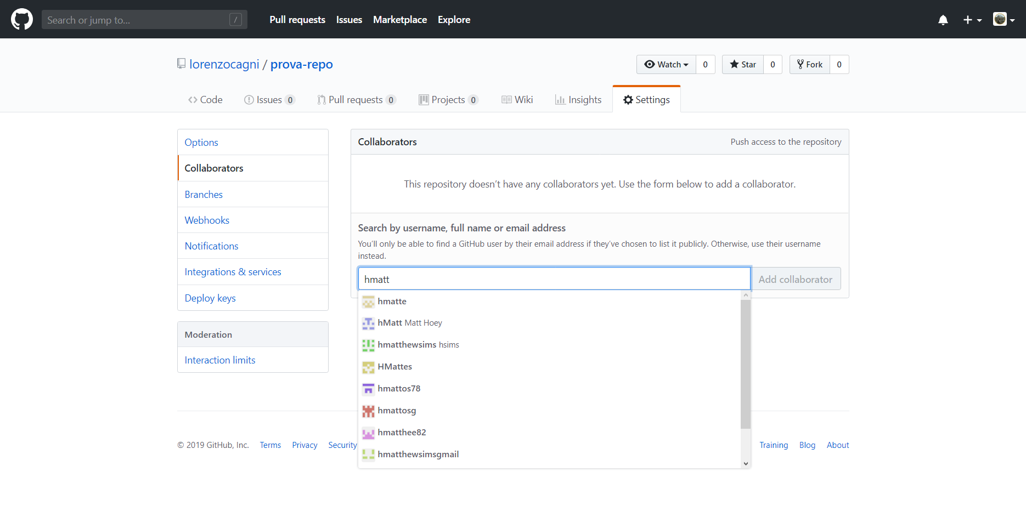

Slide 76
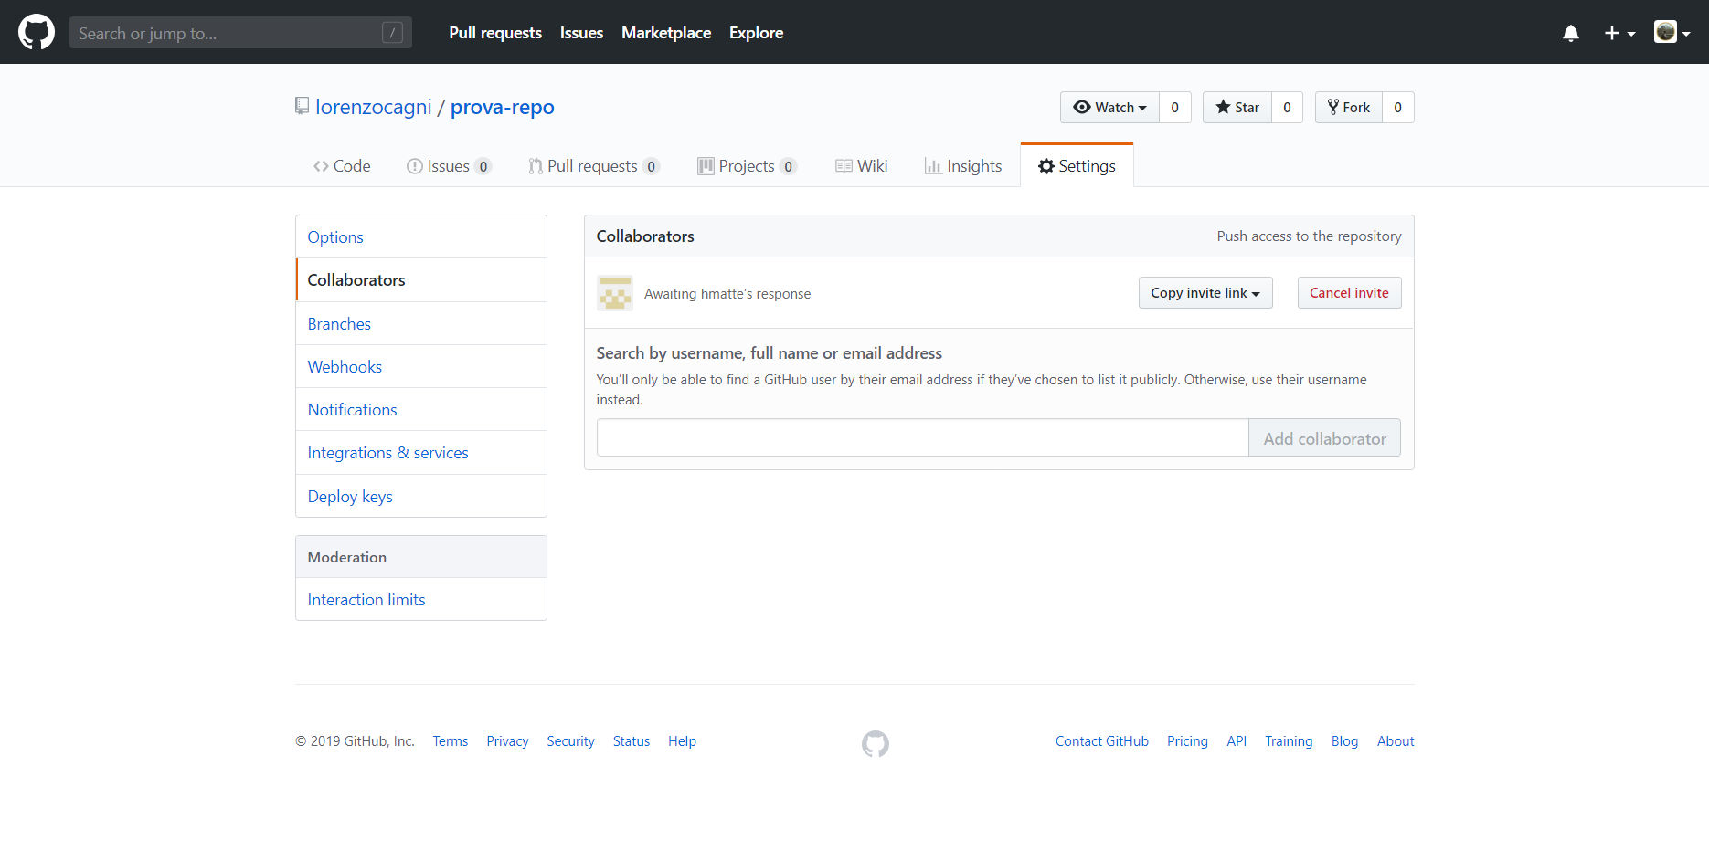

Slide 77


Slide 78
https://github.com/itis-castelli

Slide 79


Slide 80


Slide 81


Slide 82


Slide 83


Slide 84


Slide 85


Slide 86


Slide 87


Slide 88


Slide 89


Slide 90


Slide 91


Slide 92


Slide 93


Git Bash

Slide 94


Slide 95
https://rogerdudler.github.io/git-guide/index.it.html

Slide 96

Principali comandi di Git Bash
git init
git clone nomeutente@host:/percorso/del/repository
git add
git commit -m «Messaggio per la commit»
git push origin master
gitk

Slide 97


